Slide 1
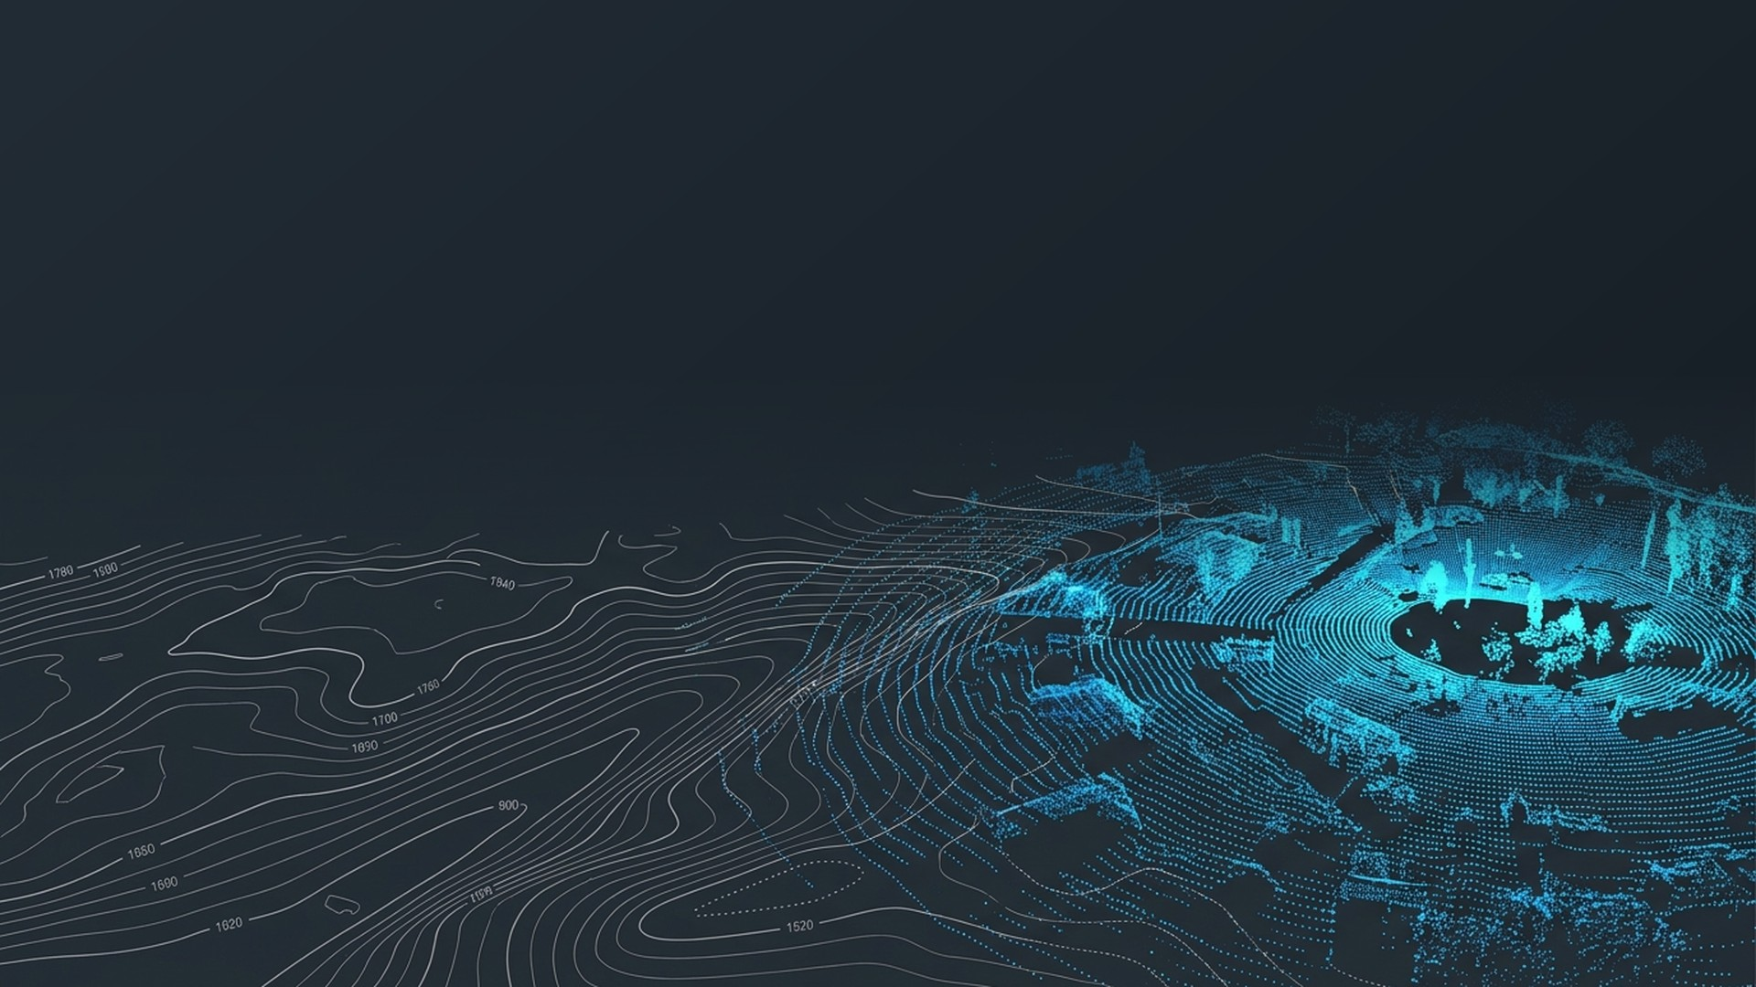
เทคโนโลยีการสำรวจภูมิประเทศในปัจจุบัน: จากการรังวัดภาคสนามสู่การสำรวจเชิงดิจิทัล

Slide 2
บทนำและความสำคัญของงานสำรวจภูมิประเทศ
บทที่ 1

Slide 3
1.1 ความสำคัญของข้อมูลภูมิประเทศต่อการออกแบบและก่อสร้าง
ข้อมูลภูมิประเทศเป็นข้อมูลพื้นฐานที่สุดของงานวางแผน, ออกแบบ, และก่อสร้าง ได้แก่ ระดับความสูง, ความลาดชัน, ขอบเขตพื้นที่, และตำแหน่งของสิ่งปลูกสร้าง
ตัวอย่างความสำคัญของข้อมูลภูมิประเทศต่อการออกแบบและก่อสร้าง
ขั้นวางแผน: ใช้ระดับความสูงและขอบเขตพื้นที่เปรียบเทียบทางเลือกของแนวโครงการ ว่าแนวใดผ่านพื้นที่ลาดชัน พื้นที่ลุ่ม หรือพื้นที่ที่มีสิ่งปลูกสร้างเดิม เพื่อเลือกแนวที่ก่อสร้างได้จริงและกระทบน้อยที่สุดก่อนตัดสินใจลงทุน
ขั้นออกแบบ: วิศวกรใช้ระดับและความลาดชันของพื้นดินกำหนดระดับถนน ความลาดของคลอง ระดับพื้นอาคาร และตำแหน่งสิ่งปลูกสร้างให้ตรงกับพื้นที่จริง หากข้อมูลผิด แบบที่ได้ก็ผิดตามไปทั้งชุด
ขั้นก่อสร้าง: ผู้รับเหมาถ่ายทอดตำแหน่งและระดับจากแบบลงสู่พื้นที่จริง (ปักหมุดแนว) และเทียบปริมาณงานที่ทำจริงกับแบบ โดยใช้ข้อมูลภูมิประเทศชุดเดียวกัน
ผลต่อเนื่อง: ทุกขั้นอ้างอิงข้อมูลชุดเดียวกัน ความผิดพลาดตั้งแต่ต้นจึงส่งต่อไปถึงงบประมาณและความปลอดภัยของโครงสร้าง
Notes:
โน้ตผู้บรรยาย: รอตรวจแหล่ง: ข้อความบนสไลด์ 6 บรรทัดนี้เป็นความรู้ทั่วไปที่ยังไม่มีแหล่งอ้างอิง — เริ่มต้นด้วย: ขั้นวางแผน: ใช้ระดับความสูงและ… / ขั้นออกแบบ: วิศวกรใช้ระดับและค… / ขั้นก่อสร้าง: ผู้รับเหมาถ่ายทอ… / ผลต่อเนื่อง: ทุกขั้นอ้างอิงข้อ… / ที่มาที่ตรวจพบ งานสำรวจใช้ในกา… / หากการก่อสร้างมีความคลาดเคลื่อ…

Slide 4
1.1 ความสำคัญของข้อมูลภูมิประเทศต่อการออกแบบและก่อสร้าง (ต่อ)
ตัวอย่างการใช้ข้อมูลภูมิประเทศในงานออกแบบและก่อสร้าง
ใช้คำนวณปริมาณงานดิน: ได้ปริมาตรดินตัดและดินถม ใช้ประมาณราคา จำนวนเที่ยวขนดิน และตรวจรับงาน เช่น การถมปรับพื้นที่ก่อสร้างโรงงาน
ประเมินพื้นที่เสี่ยงน้ำท่วมและการกัดเซาะ: พื้นที่ใดมีระดับต่ำกว่าระดับน้ำที่คาดว่าจะท่วม และทางน้ำหรือพื้นที่ลาดชันตรงไหนน้ำไหลเร็วจนเสี่ยงถูกกัดเซาะ ใช้เลือกตำแหน่งตั้งอาคารและวางแนวคันป้องกัน
กำหนดแนวทางระบายน้ำ: ดูระดับพื้นดินเพื่อวางแนวคูหรือท่อให้มีความลาดต่อเนื่องไปสู่จุดปลายน้ำ เช่น ทางน้ำสาธารณะ โดยไม่มีจุดที่น้ำขังค้างระหว่างทาง
หากการก่อสร้างมีความคลาดเคลื่อนมากกว่าเกณฑ์ที่ยอมรับได้ จะส่งผลให้ โครงสร้างตั้งผิดตำแหน่งหรือระดับ ต้องรื้อแก้ไขงาน ปริมาณวัสดุคลาดเคลื่อนจากแบบ และเกิดความเสี่ยงต่อความปลอดภัยของโครงสร้าง ดังนั้นจึงต้องเลือกใช้วิธีการสำรวจและเทคโนโลยีที่เหมาะสม เพื่อให้การก่อสร้างเป็นไปตามแบบที่กำหนด ทั้งในด้านตำแหน่งและระดับ ความปลอดภัย รวมถึงช่วยลดต้นทุนและเวลาในการก่อสร้าง

Slide 5
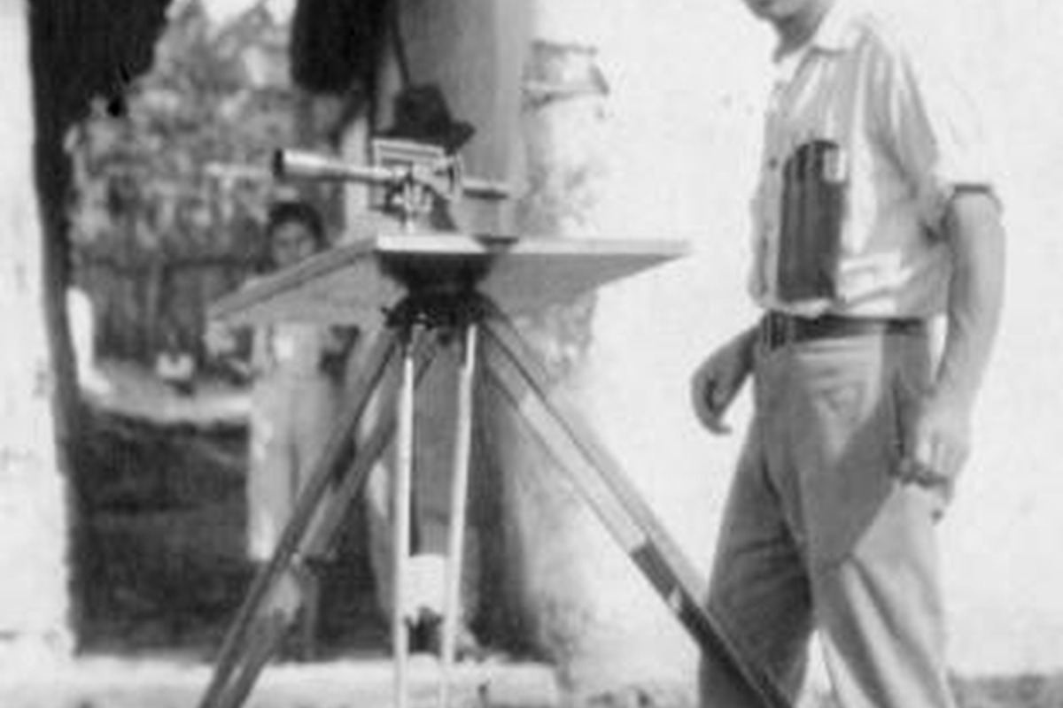
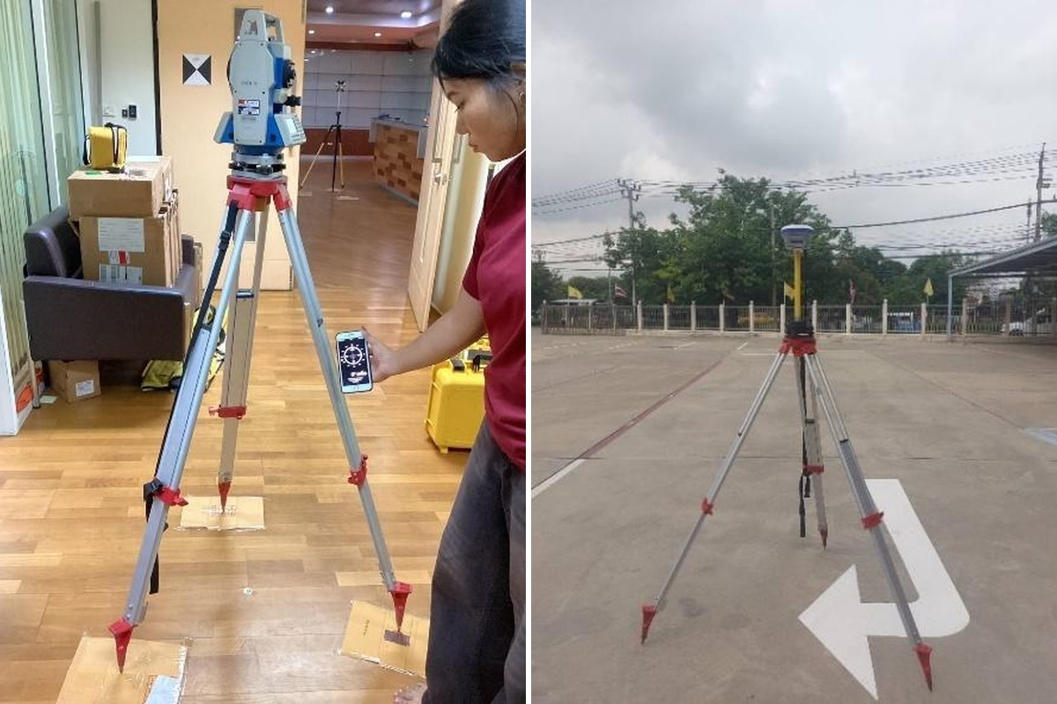
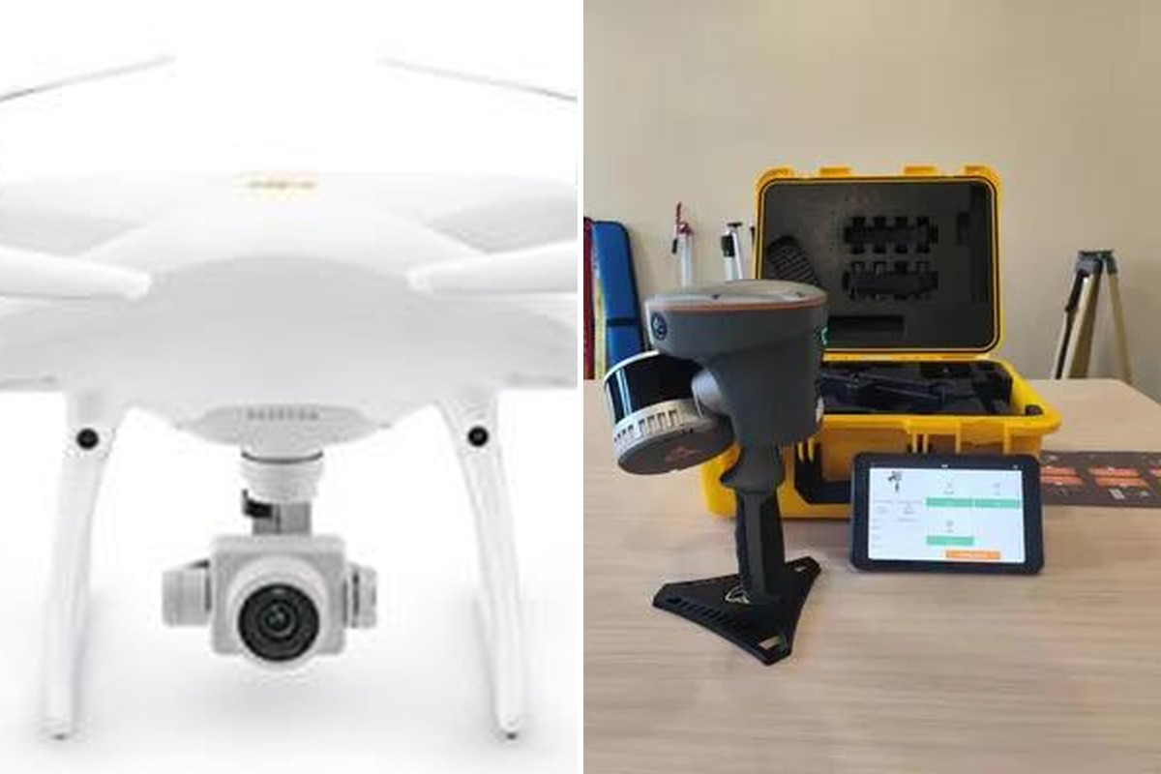
1.2 การเปลี่ยนแปลงของเทคโนโลยีงานสำรวจตามยุคสมัย
ยุคดั้งเดิม
ยุคอิเล็กทรอนิกส์
ยุคปัจจุบัน
ใช้เทปวัดระยะ, กล้องระดับ, และกล้องวัดมุม ต้องอาศัยกำลังคนและเวลาในสนามมาก
กล้อง Total Station และเครื่องรับสัญญาณดาวเทียม GNSS ช่วยให้วัดได้เร็วและบันทึกข้อมูลเป็นดิจิทัล
UAV/Drone และ LiDAR เก็บข้อมูลได้ครอบคลุมพื้นที่กว้างในเวลาสั้น ผลลัพธ์เปลี่ยนจากข้อมูลเป็นจุดไม่กี่จุด เป็นข้อมูลพื้นผิวที่ประกอบด้วยจุดจำนวนมาก
ที่มาภาพ: USGS (สาธารณสมบัติ); รัตนพันธ์ และคณะ (2568); Thammaboribal, Tripathi และ Lipiloet

Slide 6
1.3 จากการสำรวจแบบดั้งเดิมสู่ Digital Survey
Digital Survey คือการสำรวจที่ข้อมูลเป็นดิจิทัลตลอดกระบวนการ ตั้งแต่การเก็บข้อมูล การประมวลผล จนถึงการส่งมอบ ข้อมูลที่ได้นำไปใช้ต่อในระบบ CAD, GIS และ BIM ได้โดยตรง ลดการคัดลอกและแปลงข้อมูลซ้ำ
ผลลัพธ์ที่ได้คือช่วยลดระยะเวลาปฏิบัติงานภาคสนาม ลดความเสี่ยงของผู้ปฏิบัติงานในพื้นที่อันตราย และตรวจสอบย้อนกลับได้

Slide 7
เทคโนโลยีการกำหนดตำแหน่งด้วยดาวเทียม GNSS
บทที่ 2

Slide 8
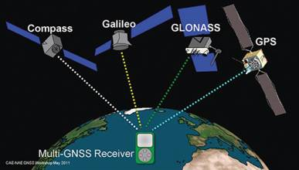
2.1 เทคโนโลยีการกำหนดตำแหน่งด้วยดาวเทียม GNSS
GNSS (Global Navigation Satellite System) คือระบบดาวเทียมนำร่องที่ให้บริการระบุตำแหน่งครอบคลุมทั่วโลก ดาวเทียมส่งสัญญาณให้เครื่องรับนำไปคำนวณพิกัดบนผิวโลก การใช้หลายระบบร่วมกัน (เช่น GPS กับ GLONASS) ช่วยเพิ่มความแม่นยำและการครอบคลุม เช่น ถ้าสัญญาณ GPS ขาดในพื้นที่ที่ถูกบัง ระบบอื่นช่วยได้
ตารางที่ 2.1 ตัวอย่างระบบ GNSS
ระบบ | ผู้ดำเนินการ
GPS | สหรัฐฯ
GLONASS | รัสเซีย
Galileo | สหภาพยุโรป
BeiDou | จีน
ข้อมูลที่ได้จากสัญญาณจากดาวเทียมมีความคลาดเคลื่อนสะสมจากหลายสาเหตุ ได้แก่
ชั้นบรรยากาศ: สัญญาณผ่านชั้นไอโอโนสเฟียร์และโทรโพสเฟียร์ จึงช้าลงและหักเห
นาฬิกาดาวเทียม: นาฬิกาอะตอมบนดาวเทียมเบี่ยงเบนเล็กน้อย กระทบการคำนวณตำแหน่ง
วงโคจรดาวเทียม: ดาวเทียมโคจรเบี่ยงจากเส้นทางที่คาดไว้เล็กน้อย
สัญญาณสะท้อน (Multipath): เครื่องรับได้สัญญาณเดียวกันหลายสำเนาเมื่อสะท้อนอาคารหรือต้นไม้
ภาพที่ 2.1 รูปแสดงตัวอย่างระบบ GNSS
Notes:
โน้ตผู้บรรยาย: รอตรวจแหล่ง: ความคลาดเคลื่อนรวมกันทำให้ GNSS ที่ไม่ปรับแก้คลาดเคลื่อนราว 5–10 เมตร จึงต้องปรับแก้ก่อนนำไปใช้ในงานสำรวจ (ที่มา: swiftnav.com) ที่มาของข้อความที่เพิ่ม: cartrack.co.th/blog/gnss-khuue-aair, swiftnav.com

Slide 9
2.2 GNSS Correction
GNSS Correction คือ ข้อมูลแก้ค่าที่ส่งให้เครื่องรับ เพื่อหักล้างความคลาดเคลื่อนข้างต้นออกจากพิกัดที่คำนวณได้ ประกอบด้วยวิธีดังนี้
ตารางที่ 2.2 ตัวอย่าง GNSS Correction
วิธี | หลักการ
DGNSS Differential GNSS | เทียบการวัดของเครื่อง Rover กับสถานีอ้างอิงที่ทราบพิกัด แล้วส่งค่าแก้ระยะ (Pseudorange Correction) ของดาวเทียมแต่ละดวง เพื่อกำจัดความคลาดเคลื่อนที่ทั้งสองเครื่องได้รับร่วมกัน
SBAS Satellite-Based Augmentation System | สถานีอ้างอิงภาคพื้นดินคำนวณค่าแก้ แล้วส่งผ่านดาวเทียมค้างฟ้า ครอบคลุมพื้นที่กว้างโดยไม่ต้องมีโครงสร้างพื้นฐานในพื้นที่
RTK Real-Time Kinematic | ใช้การวัดเฟสคลื่นพาห์ (Carrier Phase) ร่วมกับข้อมูลรหัส แล้วแก้ค่าจำนวนเต็มไม่ทราบค่า (Integer Ambiguity) ด้วยการหาผลต่างสองชั้น (Double Differencing)
PPP Precise Point Positioning | ใช้ค่าแก้วงโคจร นาฬิกาดาวเทียม และบรรยากาศ จากสถานีอ้างอิงที่กระจายทั่วโลก
PPP-RTK | รวมการครอบคลุมทั่วโลกของ PPP เข้ากับการลู่เข้าเร็วของ RTK โดยส่งค่าแก้แยกเป็นองค์ประกอบ (State Space Representation, SSR) ที่ใช้ได้ทั้งภูมิภาค
Notes:
โน้ตผู้บรรยาย: รอตรวจแหล่ง: DGNSS (Differential GNSS): เทียบการวัดของเครื่อง Rover กับสถานีอ้างอิงที่ทราบพิกัด แล้วส่งค่าแก้ระยะ (Pseudorange Correction) ของดาวเทียมแต่ละดวง เพื่อกำจัดความคลาดเคลื่อนที่ทั้งสองเครื่องได้รับร่วมกัน ให้ความถูกต้องระดับต่ำกว่า 1 เมตรภายในระยะจำกัด (ที่มา: swiftnav.com) รอตรวจแหล่ง: SBAS (Satellite-Based Augmentation System): สถานีอ้างอิงภาคพื้นดินคำนวณค่าแก้ แล้วส่งผ่านดาวเทียมค้างฟ้า ครอบคลุมพื้นที่กว้างโดยไม่ต้องมีโครงสร้างพื้นฐานในพื้นที่ ให้ความถูกต้องราว 1–3 เมตร (ที่มา: swiftnav.com) รอตรวจแหล่ง: RTK (Real-Time Kinematic): ใช้การวัดเฟสคลื่นพาห์ (Carrier Phase) ร่วมกับข้อมูลรหัส แล้วแก้ค่าจำนวนเต็มไม่ทราบค่า (Integer Ambiguity) ด้วยการหาผลต่างสองชั้น (Double Differencing) ให้ความถูกต้องระดับ 1–2 เซนติเมตร ใช้เวลาเริ่มต้นราว 5 วินาที แต่ต้องอยู่ห่างสถานีฐานไม่เกินราว 20–30 กิโลเมตร (ที่มา: swiftnav.com) รอตรวจแหล่ง: PPP (Precise Point Positioning): ใช้ค่าแก้วงโคจร นาฬิกาดาวเทียม และบรรยากาศ จากสถานีอ้างอิงที่กระจายทั่วโลก ให้ความถูกต้องระดับเซนติเมตรทั่วโลก แต่ต้องรอให้ค่าลู่เข้าราว 10–30 นาที (ที่มา: swiftnav.com) รอตรวจแหล่ง: PPP-RTK: รวมการครอบคลุมทั่วโลกของ PPP เข้ากับการลู่เข้าเร็วของ RTK โดยส่งค่าแก้แยกเป็นองค์ประกอบ (State Space Representation, SSR) ที่ใช้ได้ทั้งภูมิภาค ให้ความถูกต้องราว 3–7 เซนติเมตร เริ่มต้นราว 10–30 วินาที (ที่มา: swiftnav.com) ที่มาของข้อความที่เพิ่ม: swiftnav.com ที่มา: https://www.swiftnav.com/resource/blog/what-are-the-different-types-of-gnss-corrections

Slide 10
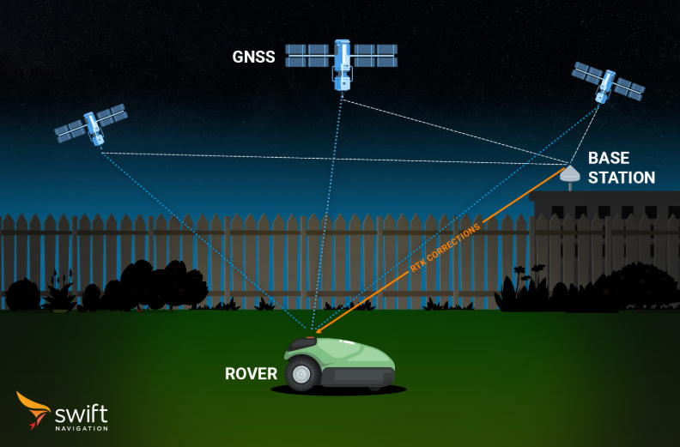
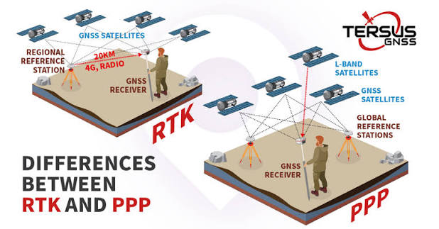
2.2 GNSS Correction (ต่อ)
ภาพที่ 2.2 รูป GNSS Correction โดย RTK ที่มา: https://www.swiftnav.com/resource/blog/what-are-the-different-types-of-gnss-corrections
ภาพที่ 2.3 รูปแสดงเปรียบเทียบระหว่าง RTK กับ PPP ที่มา: https://tersus-gnss.com/tech_blog/-Differences-between-RTK-and-PPP

Slide 11
2.2 GNSS Correction (ต่อ)
ตารางที่ 2.3 ตารางสรุปวิธีการแก้ไขค่า GNSS (Summary of GNSS Correction Methods)
วิธีการ | ความถูกต้อง | เวลาได้ค่าพิกัดครั้งแรก (TTFF) | พื้นที่ให้บริการ | การใช้งานทั่วไป
GNSS มาตรฐาน (Standard GNSS) | ประมาณ 5–10 เมตร | ประมาณ 3–10 วินาที | ทั่วโลก | การนำทางทั่วไป อุปกรณ์ติดตามการออกกำลังกาย
SBAS | ประมาณ 1–3 เมตร | ประมาณ 30 วินาที | ระดับทวีป | ความปลอดภัยการบิน การบริหารพื้นที่เกษตรขนาดใหญ่
DGNSS | ต่ำกว่า 1 เมตร | ประมาณ 5–20 วินาที | ระดับท้องถิ่นถึงทวีป | เกษตรแม่นยำระดับเริ่มต้น การนำทางทางทะเลขั้นพื้นฐาน
PPP | ประมาณ 10 เซนติเมตร (แบบสถิต) | ประมาณ 10–30 นาที | ทั่วโลก | พลังงานนอกชายฝั่ง การติดตามทรัพย์สินทั่วโลก การสำรวจในพื้นที่ห่างไกล
PPP-RTK | ประมาณ 3–7 เซนติเมตร | ประมาณ 10–30 วินาที | ระดับทวีป | ยานยนต์อัตโนมัติระดับประเทศ การตรวจสอบด้วยโดรน เกษตรอัจฉริยะ
RTK | ประมาณ 1–2 เซนติเมตร | ประมาณ 5 วินาที | ระดับท้องถิ่นถึงภูมิภาค | เกษตรความแม่นยำสูง งานสำรวจ หุ่นยนต์ ยานยนต์อัตโนมัติ

Slide 12
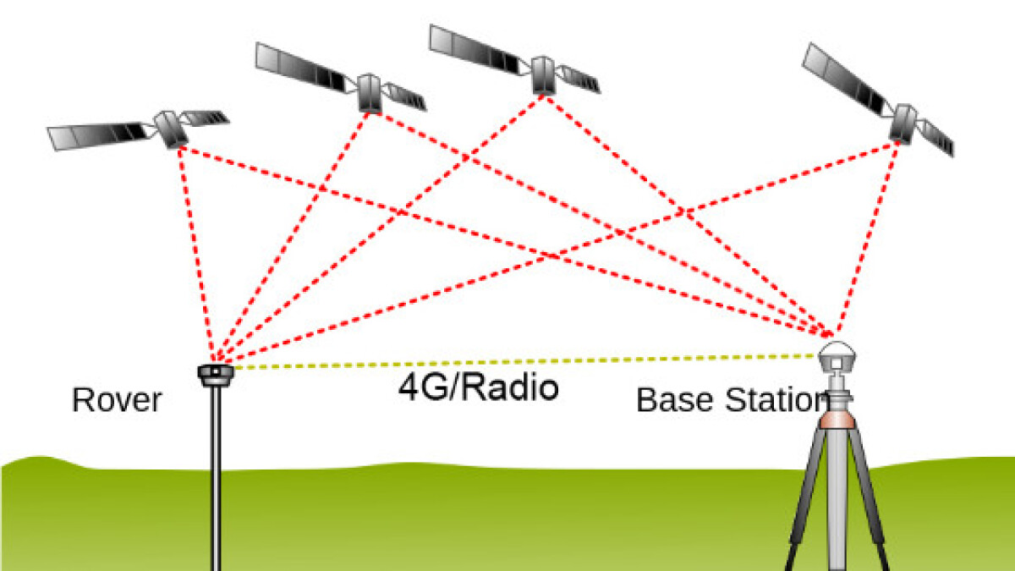
2.3 Static Survey และการสร้างหมุดควบคุม
Static Survey (การรังวัดแบบสถิต) เป็นการตั้งเครื่องรับสัญญาณ GNSS ไว้ ณ หมุดรังวัดนิ่งเป็นระยะเวลานาน (ตั้งแต่ 20 นาทีไปจนถึงหลายชั่วโมง) เพื่อบันทึกข้อมูลดิบ (RINEX) แล้วนำไปประมวลผลภายหลัง (Post-Processing) ในสำนักงาน
หลักการของ Static Survey
เครื่องรับ GNSS ตั้งแต่ 2 เครื่องขึ้นไปสังเกตดาวเทียมชุดเดียวกันพร้อมกันเป็นเวลานาน โดยเครื่องอยู่นิ่ง บันทึกการวัดเฟสคลื่นพาห์ (Carrier Phase) แล้วนำไปประมวลผลภายหลัง ทำให้แก้ค่าจำนวนเต็มไม่ทราบค่า (Integer Ambiguity) ได้เชื่อถือกว่าการแก้แบบเรียลไทม์
ขั้นตอน
แปลงไฟล์ดิบเป็น RINEX
ประมวลผลเส้นฐาน (Baseline) ระหว่างจุดที่ตั้งเครื่อง
ปรับแก้โครงข่ายรวมหลายเส้นฐานให้ได้พิกัดและค่าความละเอียดที่สอดคล้องกัน
ภาพที่ 2.4 Static Survey ที่มา: https://geo-matching.com/
หมายเหตุ เวลาสังเกตการณ์ขึ้นกับความยาวเส้นฐาน: ไม่เกิน 20 กม. ประมาณ 20–30 นาที, 20–100 กม. ประมาณ 1–4 ชั่วโมง, เกิน 100 กม. ตั้งแต่ 4 ชั่วโมงขึ้นไป
Notes:
โน้ตผู้บรรยาย: รอตรวจแหล่ง: Static Survey (การรังวัดแบบสถิต): เป็นการตั้งเครื่องรับสัญญาณ GNSS ไว้ ณ หมุดรังวัดนิ่งเป็นระยะเวลานาน (ตั้งแต่ 20 นาทีไปจนถึงหลายชั่วโมง) เพื่อบันทึกข้อมูลดิบ (RINEX) แล้วนำไปประมวลผลภายหลัง (Post-Processing) ในสำนักงาน รอตรวจแหล่ง: ระดับความแม่นยำและการใช้งาน: ให้ความถูกต้องสูงที่สุดระดับมิลลิเมตรถึงซับเซนติเมตร (±3–10 มม.) จึงเป็นวิธีมาตรฐานสำหรับสร้างและขยายโครงข่าย หมุดควบคุมหลัก (Control Networks/Benchmarks) งานรังวัดทางธรณีวิทยา งานติดตามการเคลื่อนตัวของโครงสร้าง และการรังวัดเชื่อมโยงกับระบบพิกัดหลักของประเทศ รอตรวจแหล่ง: เครื่องรับ GNSS ตั้งแต่ 2 เครื่องขึ้นไปสังเกตดาวเทียมชุดเดียวกันพร้อมกันเป็นเวลานาน โดยเครื่องอยู่นิ่ง บันทึกการวัดเฟสคลื่นพาห์ (Carrier Phase) แล้วนำไปประมวลผลภายหลัง ทำให้แก้ค่าจำนวนเต็มไม่ทราบค่า (Integer Ambiguity) ได้เชื่อถือกว่าการแก้แบบเรียลไทม์ (ที่มา: apeksgnss.com/blog/what-is-static-gnss-survey-explained) รอตรวจแหล่ง: เวลาสังเกตการณ์ขึ้นกับความยาวเส้นฐาน: ไม่เกิน 20 กม. ประมาณ 20–30 นาที, 20–100 กม. ประมาณ 1–4 ชั่วโมง, เกิน 100 กม. ตั้งแต่ 4 ชั่วโมงขึ้นไป (ที่มา: apeksgnss.com/blog/what-is-static-gnss-survey-explained) รอตรวจแหล่ง: ให้ความถูกต้องสูงกว่า RTK: Static ประมาณ ±3–10 มม. ทางราบ และ ±5–15 มม. ทางดิ่ง ส่วน RTK ประมาณ ±8–15 มม. ทางราบ เพราะสังเกตนานทำให้แก้ค่า Ambiguity ได้น่าเชื่อถือและเฉลี่ยความคลาดเคลื่อนจากบรรยากาศได้ดีกว่า (ที่มา: apeksgnss.com) รอตรวจแหล่ง: เหมาะกับงานสร้างโครงข่ายหมุดควบคุม งานควบคุมทางธรณีมาตรและที่ดิน และงานติดตามการทรุดตัวหรือการเคลื่อนตัวของโครงสร้าง ซึ่งความละเอียดระดับ ±3 มม. ตรวจจับการเคลื่อนที่ที่ RTK มองไม่เห็นได้ (ที่มา: apeksgnss.com) รอตรวจแหล่ง: ข้อแลกเปลี่ยน: ต้องประมวลผลภายหลัง ใช้เวลา 20 นาทีถึงหลายชั่วโมงต่อจุด ขณะที่ RTK ได้ผลทันทีและใช้เวลาราว 10–30 วินาทีต่อจุด จึงเหมาะกับงานปักหมุดและสำรวจรายละเอียด (ที่มา: apeksgnss.com) ที่มาของข้อความที่เพิ่ม: apeksgnss.com/blog/what-is-static-gnss-survey-explained
อ้างอิงต้นทาง: [29][30][31][32][33][34][35]

Slide 13
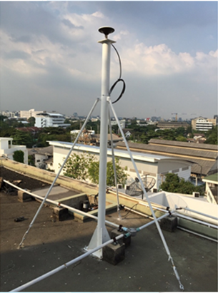
2.4 CORS และระบบอ้างอิงพิกัด
CORS (Continuously Operating Reference Station)คือสถานีรับสัญญาณ GNSS ที่ติดตั้งถาวรบนพิกัดที่รู้ค่าแน่นอน และรับสัญญาณดาวเทียมต่อเนื่องตลอด 24 ชั่วโมง เพื่อคำนวณค่าแก้ความคลาดเคลื่อนส่งให้ผู้ใช้ผ่านอินเทอร์เน็ต
ทำหน้าที่เป็นสถานีฐาน (Base Station) ถาวร ผู้ใช้งานจึงสามารถหาตำแหน่งที่มีความแม่นยำระดับเซนติเมตรแบบเวลาจริง (Real-time) ได้ทันที โดยไม่จำเป็นต้องจัดหาหมุดควบคุมเพื่อติดตั้งสถานีฐานของตนเองทุกครั้ง นอกจากนี้ พิกัดที่ได้จากงานทุกชิ้นยังอ้างอิงอยู่ในกรอบอ้างอิงเดียวกันของเครือข่าย และข้อมูลสังเกตการณ์ที่สถานีบันทึกสะสมไว้ยังสามารถนำไปประมวลผลภายหลัง เพื่อสร้างหมุดควบคุมได้อีกด้วย เครือข่าย CORS ในประเทศไทย มีดังนี้
ตารางที่ 2.3 เครือข่าย CORS ในประเทศไทย
เครือข่าย | จุดเด่น | ระบบพิกัดอ้างอิง | เหมาะสำหรับ
LRTN กรมที่ดิน | เครือข่ายสถานีจำนวนมากทั่วประเทศ | WGS84 และแปลงเป็น Indian 1975 (UTM) | งานรังวัดที่ดิน ออกโฉนด
RTSD CORS กรมแผนที่ทหาร | เน้นความแม่นยำระดับ Geodetic | ระบบพิกัดสากล ITRF / WGS84 | งานโครงสร้างพื้นฐาน แผนที่ระดับชาติ งานวิชาการ และงานยุทธศาสตร์
ภาพที่ 2.4 Static Survey ที่มา: https://gistda.or.th/th
ระบบอ้างอิงพิกัด (Coordinate Reference Systems) การรังวัดด้วย GNSS ได้ค่าพิกัดบนทรงรีสากล (เช่น WGS84 หรือ ITRF) จึงต้องนำมาผ่านกระบวนการแปลงพิกัด (On-site Calibration / Localization) เพื่อให้อยู่ในระบบพิกัดฉากราบท้องถิ่น (เช่น UTM หรือ Indian 1975) และใช้แบบจำลองยีออยด์ (เช่น TGM2017) ในการแปลงความสูงเหนือทรงรี (Ellipsoidal Height) เป็นความสูงออร์โทเมตริกเหนือระดับทะเลปานกลาง (Orthometric Height)
Notes:
โน้ตผู้บรรยาย: รอตรวจแหล่ง: CORS (Continuously Operating Reference Station): สถานีรับสัญญาณ GNSS ถาวรที่บันทึกข้อมูลตลอด 24 ชั่วโมง รอตรวจแหล่ง: LRTN (กรมที่ดิน): เครือข่ายสถานีมากกว่า 600 สถานีทั่วประเทศ ออกแบบรองรับงานรังวัดที่ดิน ออกโฉนด อ้างอิงระบบพิกัด WGS84 และแปลงเป็น Indian 1975 (UTM)
อ้างอิงต้นทาง: [37][39][40][41][42][43][36][28][38]

Slide 14

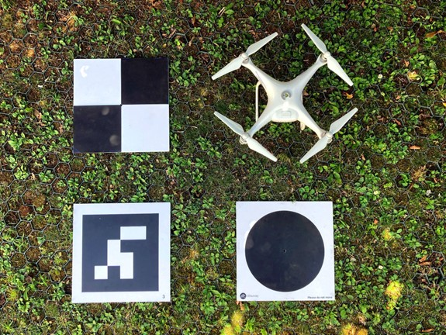
2.5 การประยุกต์ใช้ GNSS ในงานสำรวจภูมิประเทศ
ตารางที่ 2.4 การประยุกต์ใช้ GNSS ในงานสำรวจภูมิประเทศ
งาน | รายละเอียด
งานรังวัดที่ดินและแบ่งแยกแปลง | รังวัดขอบเขตและออกโฉนดตามมาตรฐานกรมที่ดินด้วย Network RTK
งานก่อสร้างและปักหมุดแนว Construction & Stakeout | กำหนดแนวเส้นทาง วางผังโครงสร้าง และปักหมุดตำแหน่งอาคาร ถนน สะพาน ได้อย่างรวดเร็ว
งานสำรวจรายละเอียดและทำงานร่วมกับโดรน Drone Survey - RTK/PPK | ใช้บันทึกตำแหน่งศูนย์กลางภาพถ่ายจากโดรน หรือใช้รังวัดตำแหน่งหมุดควบคุมภาพถ่าย (GCPs) และจุดตรวจสอบ (Checkpoints) ภาคสนามด้วยความแม่นยำระดับเซนติเมตร
งานทำระดับด้วย GNSS GNSS Leveling | ใช้วิธี Static Survey ร่วมกับแบบจำลองยีออยด์ TGM2017 และสถานี CORS ในการคำนวณหาค่าความสูงออร์โทเมตริกสำหรับงานวิศวกรรมโยธาและงานน้ำ
ภาพที่ 2.5 มาตรฐานงานรังวัดที่ดิน ที่มา: https://www.dol.go.th/trat/cate-1769393600/news-1774493637/
ภาพที่ 2.6 งานสำรวจรายละเอียดและทำงานร่วมกับโดรน
ที่มา: https://3dsurvey.si/products/ground-control-targets/
Notes:
อ้างอิงต้นทาง: [28][46][32][48]

Slide 15
เทคโนโลยีการสำรวจด้วย Total Station (กล้องประมวลผลรวม)
บทที่ 3

Slide 16
3.1 เทคโนโลยีการสำรวจด้วยกล้อง Total Station
หลักการคือ กล้อง Total Station เป็นการพัฒนาเครื่องมือวัดสำรวจโดยรวมกล้องวัดมุมดิจิทัล (Digital Theodolite) เข้ากับเครื่องวัดระยะทางด้วยคลื่นอิเล็กทรอนิกส์ (EDM) และไมโครโพรเซสเซอร์บันทึกประมวลผลไว้ในเครื่องเดียวกัน
วัตถุประสงค์
  รังวัดมุม ระยะทาง และคำนวณตำแหน่ง 3 มิติของจุดต่าง ๆ
  สำรวจรายละเอียดภูมิประเทศ และสร้างหมุดควบคุมย่อยในพื้นที่ที่ GNSS ทำงานได้ไม่ดี
  งานที่ต้องการความถูกต้องละเอียดประณีตระดับมิลลิเมตร เช่น งานก่อสร้างและงานโครงสร้าง
Notes:
อ้างอิงต้นทาง: [1][2][4][6][14]

Slide 17
3.2 การรังวัดมุม ระยะทาง และระดับ
ตารางที่ 3.1 รายละเอียดการรังวัดมุม ระยะทาง และระดับ
หัวข้อ | รายละเอียด
การรังวัดมุม | วัดค่ามุมราบ (Horizontal Angle) และมุมดิ่ง (Vertical Angle / Zenith Angle) โดยใช้จานองศาในแนวราบและแนวดิ่ง
การรังวัดระยะทาง | เครื่อง EDM ยิงสัญญาณเลเซอร์ไปยังเป้าหมาย เช่น ปริซึมสะท้อนแสง (Reflector Prism) หรือวัดแบบไม่ใช้ปริซึม (Reflectorless) บนพื้นผิววัตถุ โดยคำนวณระยะทางด้วยหลักการ Time-of-Flight หรือ Phase Shift ในการปฏิบัติงานจริงต้องตั้งค่าปรับแก้สภาพบรรยากาศ (Atmospheric Correction - ppm) ตามอุณหภูมิและความดันอากาศ รวมถึงป้อนค่าคงที่ปริซึม (Prism Constant) ให้ถูกต้องตามผู้ผลิต
การหาความสูงและคำนวณตำแหน่ง 3D | กล้องสามารถหาความสูงด้วยวิธีตรีโกณมิติ (Trigonometric Heighting) และคำนวณพิกัดฉาก 3 มิติ (X, Y, Z) ได้จากการประมวลผลมุมราบ มุมดิ่ง และระยะทางเอียงร่วมกัน
หมายเหตุ การหาความสูงวิธีนี้ไม่ใช่การถ่ายระดับด้วยกล้องระดับ (Differential Leveling) ความแม่นยำแนวดิ่งจะลดลงเมื่อระยะเล็งไกล จึงไม่ควรใช้ทดแทนการถ่ายระดับเพื่อกำหนดค่าระดับของหมุด BM
Notes:
อ้างอิงต้นทาง: [3][1][4][5]

Slide 18
3.3 วิธีการสำรวจรายละเอียดภูมิประเทศ
ตารางที่ 3.2 รายละเอียดสำรวจรายละเอียดภูมิประเทศ
หัวข้อ | รายละเอียด
การตั้งกล้องและส่อง Backsight | เริ่มต้นโดยตั้งกล้องบนหมุดหลักฐานที่ทราบพิกัด (Occupied Station) ผ่านดิ่งกล้อง (Optical หรือ Laser Plummet) ปรับระดับฟองกลมหรือฟองอิเล็กทรอนิกส์ให้ประณีต จากนั้นตั้งค่า Backsight โดยป้อนพิกัดหมุดอ้างอิงหรือป้อนมุมแอซิมัท (Azimuth) ทราบค่า
การรังวัดย้อนหาตำแหน่งตั้งกล้อง Resection | สามารถตั้งกล้องบนจุดสุ่มที่ยังไม่ทราบพิกัด แล้วส่องรังวัดมุมและระยะไปยังหมุดอ้างอิงที่ทราบพิกัดตั้งแต่ 2 จุดขึ้นไป เพื่อให้ระบบในตัวกล้องคำนวณหาตำแหน่งพิกัดจุดตั้งกล้องได้ทันที
การเก็บรายละเอียดและการเดินวงรอบ Traverse Survey | ส่องรังวัดแบบรัศมีเพื่อเก็บพิกัดและรายละเอียดภูมิประเทศ หรือเดินวงรอบปิด (Closed Loop Traverse) เพื่อสร้างหมุดควบคุมย่อย ซึ่งสามารถตรวจสอบความถูกต้องภาคสนามได้จากค่าความคลาดเคลื่อนทางมุม (Angular Misclosure) และทางราบ (Linear Misclosure) เทียบกับเกณฑ์ชั้นความแม่นยำของงานสำรวจที่กำหนด
การประมวลผลแบบ Digital Survey | ข้อมูลพิกัดและรหัสรายละเอียด (Feature Code) ที่บันทึกไว้สามารถส่งออกไปยังโปรแกรม CADD และ GIS เพื่อเขียนแบบและสร้างแผนที่ภูมิประเทศได้ทันที โดยไม่ต้องป้อนข้อมูลซ้ำ
Total Station บันทึกพิกัดของแต่ละจุดพร้อมรหัสรายละเอียด (Feature Code) เช่น ขอบถนน เสาไฟ ต้นไม้ ลงในตัวเครื่องหรือตัวเก็บข้อมูลระหว่างรังวัด เมื่อส่งออกไฟล์ไปยังโปรแกรม CADD หรือ GIS ซอฟต์แวร์จะอ่านรหัสเหล่านี้เพื่อลากเส้นและใส่สัญลักษณ์ตามชนิดของจุดให้อัตโนมัติ จึงสร้างแผนที่ภูมิประเทศได้เลยโดยไม่ต้องพิมพ์พิกัดซ้ำและไม่ต้องจำว่าแต่ละจุดคืออะไร ลดทั้งเวลาและโอกาสคัดลอกผิดครับ
Notes:
โน้ตผู้บรรยาย: รอตรวจแหล่ง: การรังวัดย้อนหาตำแหน่งตั้งกล้อง (Resection): สามารถตั้งกล้องบนจุดสุ่มที่ยังไม่ทราบพิกัด แล้วส่องรังวัดมุมและระยะไปยังหมุดอ้างอิงที่ทราบพิกัดตั้งแต่ 2 จุดขึ้นไป เพื่อให้ระบบในตัวกล้องคำนวณหาตำแหน่งพิกัดจุดตั้งกล้องได้ทันที รอตรวจแหล่ง: หมายเหตุ: ชุดมาตรฐาน ISO 17123 (เช่น ส่วนที่ 5 สำหรับ Total Station) เป็นขั้นตอนทดสอบความแม่นยำของตัวเครื่องมือ ไม่ใช่เกณฑ์ปิดวงรอบของ Traverse [รอตรวจสอบที่มาของอ้างอิง เดิมที่ระบุ ISO 17123-3]
อ้างอิงต้นทาง: [5][7][6][9]

Slide 19
3.4 การทำงานร่วมกับ GNSS และระบบพิกัด
จุดเด่นที่เสริมซึ่งกันและกัน: GNSS มีประสิทธิภาพสูงในพื้นที่เปิดโล่งและครอบคลุมระยะทางไกล ส่วน Total Station เหมาะอย่างยิ่งสำหรับพื้นที่อับสัญญาณดาวเทียม เช่น ภายในอาคาร ตรอกซอกซอย หรือใต้เรือนยอดไม้หนาแน่น รวมถึงงานที่ต้องการความถูกต้องละเอียดประณีตระดับมิลลิเมตร
การสร้างและส่งต่อหมุดควบคุม: ใช้ GNSS (เช่น NRTK หรือ Radio RTK) รังวัดกำหนดหมุดควบคุมหลักภายนอกอาคาร (เช่น BM1, BM2) แล้วใช้ Total Station ส่องอ้างอิง Backsight เดินวงรอบต่อเข้าไปเก็บรายละเอียดในพื้นที่อับสัญญาณหรือภายในอาคาร (เช่น BM3, BM4)
งานก่อสร้างและงานโครงสร้าง: ใช้ GNSS วางผังภาพรวมโครงการ แล้วใช้ Total Station ตรวจสอบแนวดิ่ง (Plumbness) ตั้งแนวเสา ฐานราก และติดตามการเคลื่อนตัวของโครงสร้าง
การยึดโยงระบบพิกัด: การรังวัดด้วย Total Station โดยอ้างอิงจากหมุดควบคุม GNSS ช่วยให้ข้อมูลรายละเอียดทั้งหมดถูกยึดโยงเข้ากับระบบพิกัดอ้างอิงของประเทศ (เช่น UTM, Indian 1975, WGS84 หรือ ITRF) อย่างถูกต้องและเป็นมาตรฐานเดียวกัน
Notes:
อ้างอิงต้นทาง: [11][12][4][14][13][6]

Slide 20
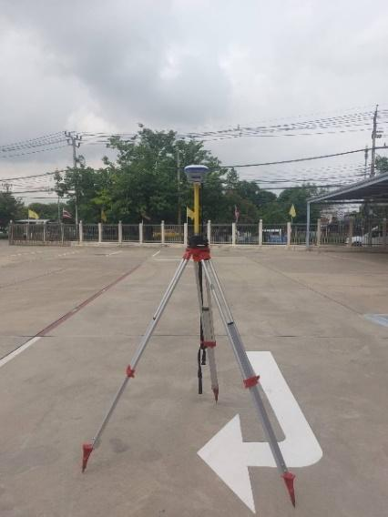
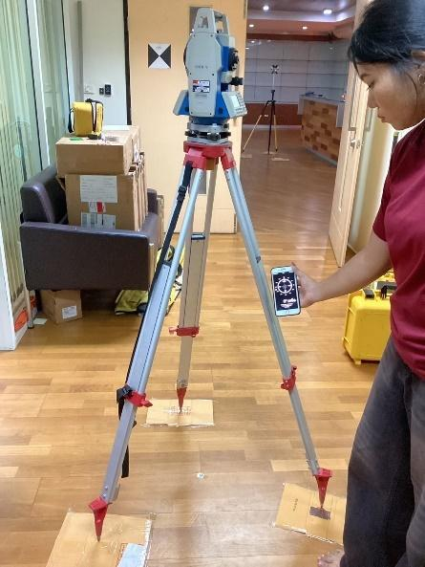
3.4 การทำงานร่วมกับ GNSS และระบบพิกัด (ต่อ)
ภาพที่ 3.2 เครื่องรับ GNSS (RTK) บนขาตั้ง
ที่มา: วรารัตน์ รัตนพันธ์ และคณะ (2568)
ภาพที่ 3.3 กล้อง Total Station
ที่มา: วรารัตน์ รัตนพันธ์ และคณะ (2568)

Slide 21
เทคโนโลยีการสำรวจด้วย UAV/Drone
บทที่ 4

Slide 22
4.1 Photogrammetry และการถ่ายภาพทางอากาศ
หลักการทำงานแบบ Passive Sensing: UAV Photogrammetry เป็นการสำรวจระยะไกลแบบไม่ยิงลำแสงสะท้อน (Passive) โดยถ่ายภาพทางอากาศ 2 มิติหลายๆ ภาพจากมุมมองที่ต่างกันและมีส่วนทับซ้อนกัน แล้วนำมาคำนวณสร้างเรขาคณิต 3 มิติด้วยหลักการทางคณิตศาสตร์แบบสามเหลี่ยม (Triangulation)
กระบวนการประมวลผลภาพถ่าย แบ่งออกได้เป็น 2 แบบ
Structure from Motion (SfM): ตรวจจับและจับคู่จุดลักษณะเด่น (Feature Matching) ข้ามภาพถ่าย เพื่อประเมินตำแหน่ง ทิศทาง และค่าพารามิเตอร์ของกล้อง พร้อมสร้างกลุ่มเมฆจุดแบบโปร่ง (Sparse Point Cloud)[1]
  ตรวจหาจุดลักษณะเด่นด้วยตัวตรวจจับ เช่น SIFT หรือ SURF แล้วจับคู่ระหว่างคู่ภาพ และตัดจุดที่จับคู่ผิดพลาดออกด้วยการประมาณค่าที่ทนต่อค่าผิดปกติ (Robust Estimation)
  ปรับเกลี่ยบล็อกภาพ (Bundle Adjustment) เพื่อประมาณตำแหน่งและทิศทางของกล้องแต่ละภาพ (Exterior Orientation) ร่วมกับพิกัด 3 มิติของจุดที่จับคู่ได้
  เมื่อใส่ GCP ซอฟต์แวร์จะนำพิกัดที่รังวัดมารวมในการปรับแก้ ช่วยเพิ่มความถูกต้องสัมบูรณ์และลดความบิดเบี้ยวทางเรขาคณิต
Multi-View Stereo (MVS): คำนวณข้อมูลความลึก (Depth Map) จากหลายภาพที่มองเห็นพื้นที่เดียวกัน เพื่อสร้างกลุ่มเมฆจุดความหนาแน่นสูง (Dense Point Cloud) และพื้นผิว 3D Mesh[1]
  ดำเนินการต่อจากผลการจัดแนวภาพ (Image Alignment) ของ SfM
  จากกลุ่มเมฆจุดหนาแน่นนี้ สร้าง DSM และแบบจำลอง 3D Mesh ที่มีพื้นผิวได้
Notes:
โน้ตผู้บรรยาย: รอตรวจแหล่ง: ส่วนซ้อนในแนวบิน (Forward Overlap): กำหนดให้อยู่ที่ 70–80% (เกณฑ์มาตรฐานทั่วไปแนะนำไม่น้อยกว่า 75%) เพื่อให้รูปภาพประชิดมีจุดเด่นร่วมกันเพียงพอสำหรับการประมวลผลปรับเกลี่ยบล็อกภาพถ่าย (Bundle Adjustment) รอตรวจแหล่ง: ส่วนเกยระหว่างแนวบิน (Sidelap): กำหนดให้อยู่ที่ 60–75% (เกณฑ์มาตรฐานทั่วไปแนะนำไม่น้อยกว่า 60%) เพื่อเชื่อมโยงโครงข่ายภาพถ่ายทางข้าง ลดความบิดเบี้ยวบริเวณขอบพื้นที่ ที่มาของข้อความที่เพิ่ม: Thammaboribal et al. 2026, Thammaboribal et al. 2026 (ไฟล์ 4861-Article Text… ในโฟลเดอร์ 6) และ Semantic Scholar PDF จาก links.txt บท 4
อ้างอิงต้นทาง: [1][3]

Slide 23
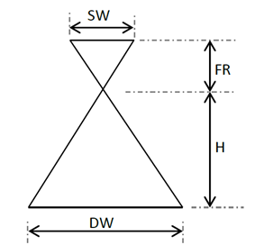
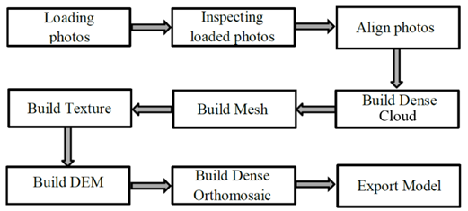
4.1 Photogrammetry และการถ่ายภาพทางอากาศ (ต่อ)
ภาพที่ 4.2 ลำดับการประมวลผลภาพถ่ายใน Agisoft Metashape
ที่มา: Thammaboribal, Tripathi และ Lipiloet
ภาพที่ 4.1 ความสัมพันธ์ของความสูงบิน ส่วนซ้อน และพื้นที่ภาพ (GSD)
ที่มา: Thammaboribal, Tripathi และ Lipiloet

Slide 24
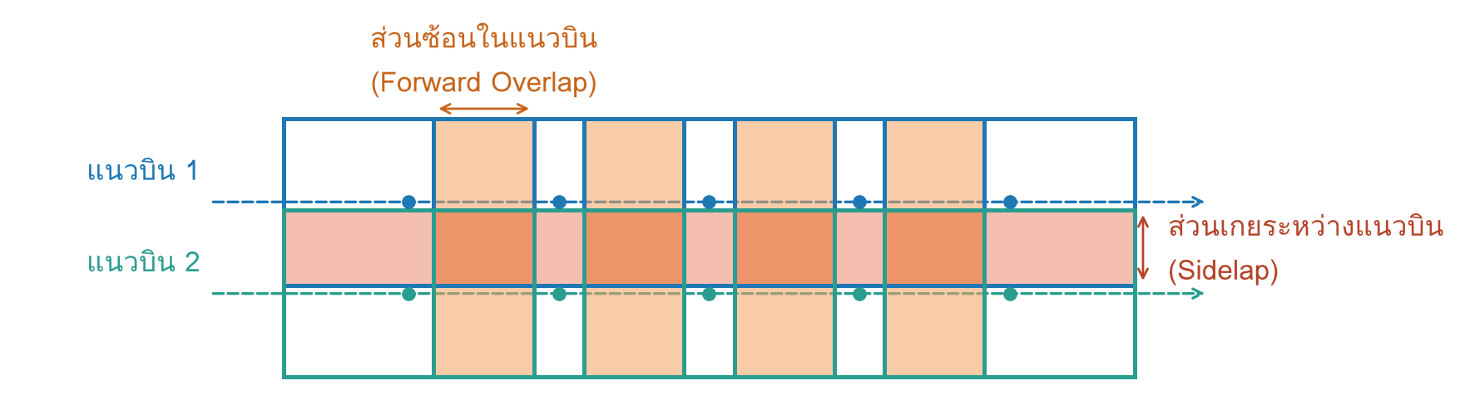
4.1 Photogrammetry และการถ่ายภาพทางอากาศ (ต่อ)
สัดส่วนส่วนซ้อนและส่วนเกย (Overlap & Sidelap)
ส่วนซ้อนในแนวบิน (Forward Overlap): 70–80% (โดยทั่วไปแนะนำไม่น้อยกว่า 75%) เพื่อให้ภาพที่อยู่ติดกันมีจุดเด่นร่วมกันเพียงพอสำหรับการปรับเกลี่ยบล็อกภาพถ่าย (Bundle Adjustment)
ส่วนเกยระหว่างแนวบิน (Sidelap): 60–75% (โดยทั่วไปแนะนำไม่น้อยกว่า 60%) เพื่อเชื่อมภาพระหว่างแนวบินข้างเคียงให้เป็นโครงข่ายเดียวกัน และลดความบิดเบี้ยวบริเวณขอบพื้นที่
ภาพที่ 4.3 แผนภาพแสดงส่วนซ้อนในแนวบิน (Forward Overlap) และส่วนเกยระหว่างแนวบิน (Sidelap)
แผนภาพเชิงแนวคิด (จัดทำขึ้นประกอบการบรรยาย)

Slide 25
4.2 การวางแผนแนวบินและการกำหนด GCP / Checkpoint
ความสูงบิน (Flight Altitude): กำหนดขอบเขตพื้นที่ครอบคลุมและความละเอียดภาพ โดยสัมพันธ์กับทางยาวโฟกัส (Focal Length) และขนาดเซนเซอร์กล้อง
รูปแบบบล็อกการบิน: นิยมบินเป็นตารางสี่เหลี่ยมมุมฉาก (Grid Flight Line) เพื่อความแข็งแรงของโครงข่ายการประมวลผล
Checkpoint (CP): หมุดที่รังวัดพิกัดจริงด้วย RTK แต่ไม่ถูกนำไปใช้ดึงโมเดล มีไว้สำหรับเปรียบเทียบค่าพิกัดกับโมเดล 3D เพื่อคำนวณค่า RMSE ในการประเมินความถูกต้องสัมบูรณ์อย่างเที่ยงตรง
Notes:
โน้ตผู้บรรยาย: รอตรวจแหล่ง: ระยะพื้นต่อพิกเซล (Ground Sampling Distance - GSD): ระยะทางจริงบนดินที่ครอบคลุมโดย 1 พิกเซลในภาพถ่าย (เช่น 1–3. ซม./พิกเซล) ค่า GSD ยิ่งเล็ก ภาพจะยิ่งมีความละเอียดและให้ความถูกต้องเชิงตำแหน่งสูงขึ้น รอตรวจแหล่ง: GCP (Ground Control Point): เป้าบนพื้นดินรูปกากบาทหรือตารางหมากรุกที่มีสีตัดกับพื้นผิว (ขนาดกว้าง/ยาวไม่น้อยกว่า 25 เท่าของค่า GSD) ซึ่งผ่านการรังวัดพิกัดจริงด้วย GNSS RTK ใช้ดึงและยึดโยงโมเดลเข้ากับระบบพิกัดจริงบนดิน ขจัดความคลาดเคลื่อนทางเรขาคณิต (เช่น ปัญหารูปทรงแอ่นโค้งแบบ Doming Effect) รอตรวจแหล่ง: *Consumer Grade (โดรนทั่วไป)*: ใช้ GCP อย่างน้อย 9 จุด ต่อบล็อกการบิน กระจายสม่ำเสมอห่างกันไม่เกิน 200 เมตร รอตรวจแหล่ง: *Professional Grade*: ใช้ GCP อย่างน้อย 5 จุด ระยะห่างไม่เกิน 500 เมตร รอตรวจแหล่ง: *Survey Grade (โดรน RTK/PPK)*: ใช้ GCP เพียง 2 จุดขึ้นไป ต่อเที่ยวบิน เพื่อควบคุมและดึงระดับพิกัด
อ้างอิงต้นทาง: [10][8][14][24][12][15][5][20][21][22][23]

Slide 26
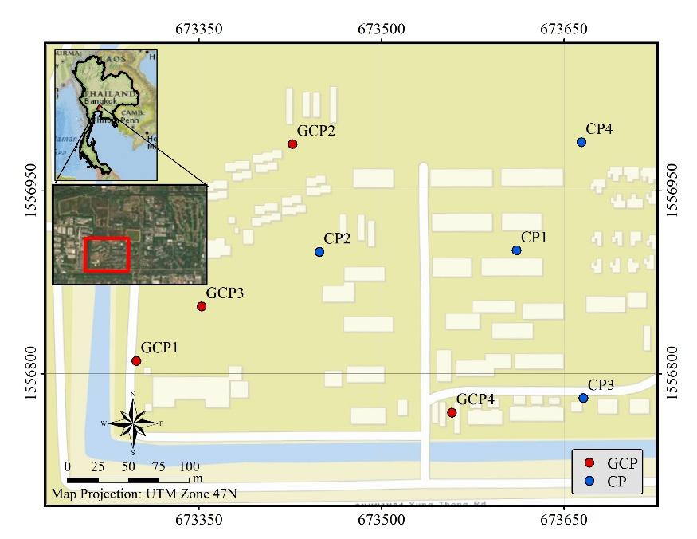
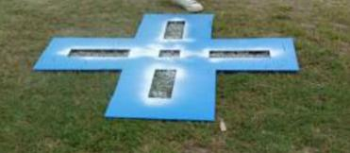
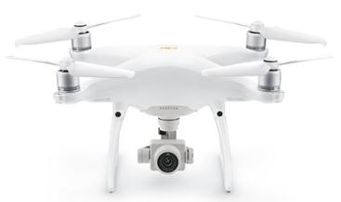
4.2 การวางแผนแนวบินและการกำหนด GCP / Checkpoint (ต่อ)
ภาพที่ 4.4 เป้าหมาย GCP (Target)
ที่มา: Thammaboribal, Tripathi และ Lipiloet
ภาพที่ 4.5 อากาศยานไร้คนขับที่ใช้บิน
ที่มา: Thammaboribal, Tripathi และ Lipiloet
ภาพที่ 4.3 ตัวอย่างตำแหน่ง GCP และ Checkpoint (CP)
ที่มา: Thammaboribal, Tripathi และ Lipiloet

Slide 27
4.3 การสร้าง Orthophoto และ Digital Surface Model (DSM)
ตารางที่ 4.1 หลักการสร้าง Orthophoto และ Digital Surface Model (DSM)
ผลิตภัณฑ์ | คืออะไร | สร้างอย่างไร (หลักการ)
Digital Surface Model (DSM) | แบบจำลองความสูงเชิงพื้นผิว บันทึกความสูงของทุกวัตถุบนดิน (พื้นดิน อาคาร ต้นไม้) เก็บเป็นตารางกริด | 1) ได้ Dense Point Cloud จาก SfM + MVS 2) แบ่งพื้นที่เป็นเซลล์กริด 3) กำหนดความสูงแต่ละเซลล์จากค่าบนสุดของจุดในเซลล์ และประมาณค่าเซลล์ว่างจากจุดข้างเคียง
Orthophoto / Orthomosaic | แผนที่ภาพถ่ายทางอากาศที่ปรับแก้ความเอียงและมุมมอง (Orthorectification) มาตราส่วนสม่ำเสมอ วัดระยะและพื้นที่ได้ตามจริง (Orthomosaic = ต่อหลายภาพเป็นแผ่นเดียว) | 1) ใช้ DSM หรือ DTM เป็นพื้นผิวอ้างอิง 2) แต่ละพิกเซล อ่านความสูง Z จาก DSM 3) ฉายกลับไปยังภาพด้วยตำแหน่งและทิศทางกล้อง เพื่อดึงสี 4) ต่อภาพ ปรับสี และเกลี่ยรอยต่อ
True-Orthophoto | การประมวลผลขั้นสูงสำหรับพื้นที่เมืองหรืออาคารสูง ขจัดภาพอาคารล้มเอียง (Radial Displacement) ให้วัตถุทรงสูงตั้งตรง ไม่มีภาพซ้อนทับ | 1) ใช้ DSM ความละเอียดสูง 2) วิเคราะห์การบดบัง (Self-occlusion) 3) เติมส่วนที่ถูกบังด้วยภาพจากกล้องตำแหน่งอื่น 4) ต่อภาพเป็นผืนเดียว
Notes:
อ้างอิงต้นทาง: [5][3][30]

Slide 28
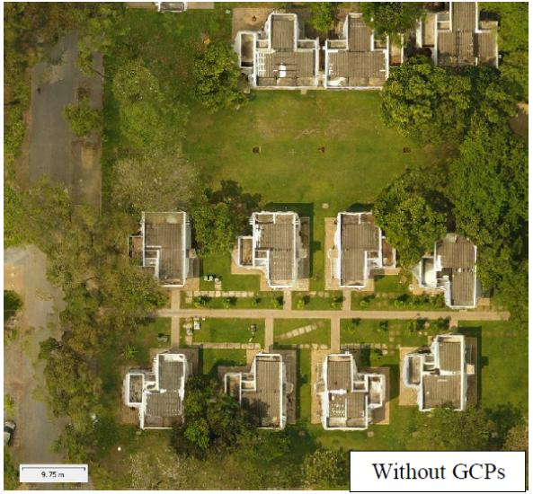
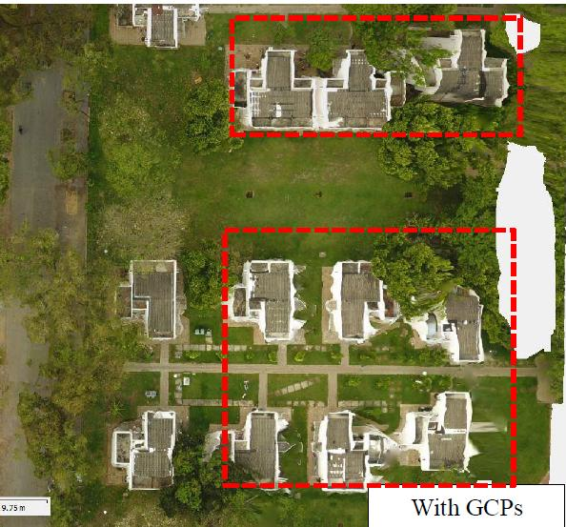
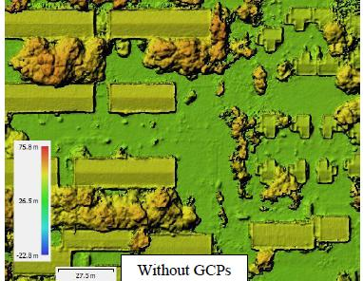
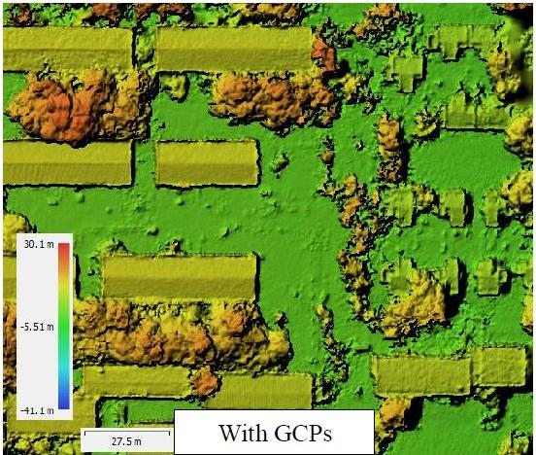
4.3 การสร้าง Orthophoto และ Digital Surface Model (DSM) (ต่อ)
ภาพที่ 4.6 Orthophoto ไม่ใช้ GCP
ภาพที่ 4.7 Orthophoto ใช้ GCP
ภาพที่ 4.8 DSM ไม่ใช้ GCP
ภาพที่ 4.9 DSM ใช้ GCP
ที่มา: Thammaboribal, Tripathi และ Lipiloet

Slide 29
4.4 การประยุกต์ใช้ในพื้นที่ขนาดใหญ่และพื้นที่เข้าถึงยาก
จุดเด่นเชิงปฏิบัติการ: โดรนสำรวจสามารถเก็บข้อมูลพื้นที่ขนาดใหญ่ได้อย่างรวดเร็ว มีความคล่องตัวสูง ช่วยลดเวลา กำลังคน และค่าใช้จ่ายเมื่อเทียบกับการสำรวจทางบกแบบดั้งเดิม
การทำงานในพื้นที่เสี่ยงภัย: เหมาะสำหรับพื้นที่อันตราย หน้าผาชัน พื้นที่พรุ/อับชื้น หรือพื้นที่ประสบภัยพิบัติทางธรรมชาติ ซึ่งผู้สำรวจไม่สามารถเดินเท้าเข้าถึงได้อย่างปลอดภัย
ขอบเขตการนำไปใช้งาน: งานวิศวกรรมโยธาและผังเมือง, งานคำนวณปริมาณดินตัด-ดินถม (Earthwork Volume), งานเกษตรกรรมแม่นยำ, งานรังวัดชายฝั่ง และงานบันทึกประเมินความเสียหายหลังภัยพิบัติ
Notes:
โน้ตผู้บรรยาย: รอตรวจแหล่ง: Multirotor (โดรนหลายใบพัด): ขึ้น-ลงทางดิ่งได้สะดวก เหมาะสำหรับพื้นที่ขนาดเล็กถึงปานกลาง (ประมาณ 1–5 ตร.กม.) และงานเก็บรายละเอียดอาคาร/โครงสร้าง รอตรวจแหล่ง: Fixed-Wing / VTOL (โดรนปีกไฟว์ / โดรนปีกไฟว์ขึ้นลงทางดิ่ง): บินได้ไกลและนาน ครอบคลุมพื้นที่ได้หลายตารางกิโลเมตรต่อ 1 เที่ยวบิน เหมาะสำหรับงานแนวระเบียงยาว (Corridor Mapping) ถนน ทางรถไฟ และผังเมืองขนาดใหญ่
อ้างอิงต้นทาง: [33][34][39][40][7][37][38]

Slide 30
เทคโนโลยี LiDAR สำหรับการสำรวจภูมิประเทศ
บทที่ 5

Slide 31
5.1 หลักการทำงานของ LiDAR
LiDAR (Light Detection and Ranging) เป็นเทคโนโลยีสำรวจระยะไกลแบบ Active Sensing คือส่งสัญญาณออกไปเอง ไม่ต้องพึ่งแสงธรรมชาติเหมือนการถ่ายภาพ หลักการทำงานแบ่งเป็น 4 ขั้น
1. ยิงพัลส์เลเซอร์
Laser Scanner ยิงพัลส์เลเซอร์ (เช่น อินฟราเรดความยาวคลื่น 1550 นาโนเมตร) ไปยังวัตถุหรือพื้นผิว พร้อมกระจายลำแสงผ่านกระจกสแกน (Scanning Mirror) ได้นับแสนถึงล้านพัลส์ต่อวินาที
2. วัดระยะด้วยเวลาเดินทางของแสง (Time-of-Flight)
พัลส์ที่กระทบวัตถุจะสะท้อนกลับมายังตัวรับสัญญาณ เครื่องบันทึกเวลาเดินทางไป-กลับ แล้วคำนวณระยะจากความเร็วแสง
ระยะ = ความเร็วแสง × เวลาไป-กลับ ÷ 2
3. ระบุว่าเลเซอร์ยิงจากตำแหน่งและทิศทางใด
ระยะเพียงอย่างเดียวบอกไม่ได้ว่าจุดนั้นอยู่ที่ไหนบนโลก เพราะเซนเซอร์เคลื่อนที่ไปพร้อมโดรน เครื่องบิน หรือรถ จึงต้องมีอีก 2 เซนเซอร์ช่วย
GNSS (DGPS/RTK/PPK): บอกพิกัด X, Y, Z ของเซนเซอร์ในขณะนั้น
IMU (Inertial Measurement Unit): บอกการวางตัวของพาหนะ ได้แก่ Roll (เอียงข้าง) Pitch (ก้ม/เงย) และ Heading/Yaw (ทิศทาง)
4. รวมข้อมูลเป็นพิกัด 3 มิติ (Sensor Fusion)
ระบบนำระยะจากเลเซอร์ รวมกับพิกัดจาก GNSS และมุมจาก IMU ได้พิกัดฉาก X, Y, Z ของทุกจุดที่เลเซอร์กระทบ พร้อมค่าความเข้มสัญญาณสะท้อน (Intensity) ผลลัพธ์คือ Point Cloud ที่ใช้สร้างแบบจำลองภูมิประเทศ
จุดเด่น: สะท้อนกลับได้หลายครั้ง (Multiple Returns) พัลส์เลเซอร์ 1 พัลส์สามารถสะท้อนกลับได้หลายครั้ง
First return: สะท้อนจากยอดไม้
Intermediate returns: สะท้อนจากกิ่งก้าน
Last return: สะท้อนจากพื้นดิน
LiDAR จึงเจาะผ่านช่องว่างของทรงพุ่มไม้ไปวัดระดับพื้นดินจริงใต้ต้นไม้ได้ ซึ่งเป็นสิ่งที่การถ่ายภาพทำไม่ได้
Notes:
โน้ตผู้บรรยาย: รอตรวจแหล่ง: ระบบวัดระยะทางแบบ Active Sensing: LiDAR (Light Detection and Ranging) เป็นระบบสำรวจระยะไกลแบบส่งสัญญาณเอง (Active) โดยยิงพัลส์เลเซอร์ (เช่น คลื่นอินฟราเรดใกล้ / Near Infrared ความยาวคลื่น 1550 นาโนเมตร) ออกไปกระทบวัตถุหรือพื้นผิว แล้วรับสัญญาณสะท้อนกลับมา รอตรวจแหล่ง: คุณสมบัติสะท้อนกลับหลายครั้ง (Multiple Returns): พัลส์เลเซอร์ 1 พัลส์ สามารถสะท้อนกลับได้หลายครั้ง (เช่น First return สะท้อนจากยอดไม้, Intermediate returns สะท้อนจากกิ่งก้าน, และ Last return สะท้อนจากพื้นดิน) ทำให้ LiDAR มีศักยภาพสูงในการเจาะผ่านช่องว่างทรงพุ่มไม้ลงไปวัดระดับพื้นดินจริงใต้ต้นไม้ได้

Slide 32
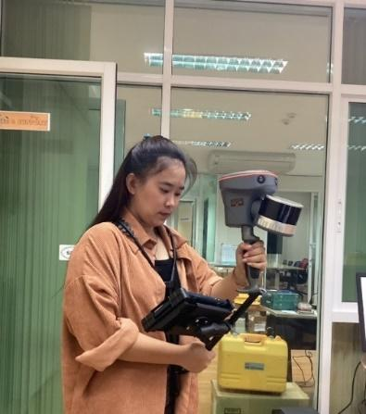
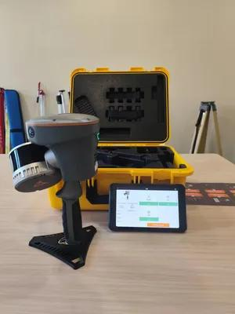
5.2 UAV LiDAR และ Mobile/อากาศยาน LiDAR (ต่อ)
ภาพที่ 5.1 การเก็บข้อมูลด้วย LiDAR แบบถือ (Handheld SLAM)
ที่มา: วรารัตน์ รัตนพันธ์ และคณะ (2568)
ภาพที่ 5.2 อุปกรณ์ LiDAR แบบถือและหน่วยควบคุม
ที่มา: วรารัตน์ รัตนพันธ์ และคณะ (2568)

Slide 33
5.2 UAV LiDAR และ Mobile/อากาศยาน LiDAR
ตารางที่ 5.1 ความเหมาะสมและความถูกต้องของ UAV LiDAR และ Mobile/อากาศยาน LiDAR
ชนิด | การติดตั้ง | เหมาะกับงาน | ความถูกต้อง / ข้อสังเกต
Airborne LiDAR (เครื่องบิน / เฮลิคอปเตอร์) | ติดตั้งบนเครื่องบินปีกตรึงหรือเฮลิคอปเตอร์ | สแกนทำแผนที่ระดับภูมิภาค พื้นที่ขนาดใหญ่มาก หรือแนวระเบียงยาว (Corridor Mapping) เช่น ลุ่มน้ำ สายส่งไฟฟ้า ทางหลวง และงานป่าไม้ | ความถูกต้องทางดิ่งราว 1–3 ซม. ถึง 15 ซม. ขึ้นกับความสูงบินและสเปกของเซนเซอร์
Mobile Terrestrial LiDAR (MLS) (LiDAR เคลื่อนที่ทางบก) | ติดตั้งบนยานพาหนะทางบก (เช่น รถบรรทุกหรือรถ RTV) ทำงานร่วมกับ Laser Scanner, GNSS, IMU และ Wheel DMI | เด่นด้านมุมมองเฉียงและด้านข้างที่มีความหนาแน่นจุดสูงมาก เช่น หน้าผาชายฝั่ง ลานทราย คันดิน ผนังอาคาร และถนน | ต้องทำ Boresight Alignment เพื่อปรับแก้ความคลาดเคลื่อนเชิงมุมระหว่างเซนเซอร์ LiDAR กับ IMU ก่อนและหลังการสแกน
UAV LiDAR (LiDAR บนโดรน) | ติดตั้งเซนเซอร์ LiDAR ขนาดเบาบนอากาศยานไร้นักบิน (UAV) | พื้นที่ขนาดเล็กถึงปานกลาง พื้นที่เสี่ยงภัย หรือพื้นที่ป่าไม้ รวมข้อดีของการสแกนทางอากาศที่เจาะผ่านทรงพุ่มไม้ เข้ากับความคล่องตัว | ความหนาแน่นจุดสูง (50–200+ จุด/ตร.ม.) ค่าใช้จ่ายดำเนินงานต่ำกว่าเครื่องบินขนาดใหญ่
Notes:
โน้ตผู้บรรยาย: รอตรวจแหล่ง: ให้ความถูกต้องทางดิ่งสูงระดับ 1–3 เซนติเมตร ถึง 15 เซนติเมตร ขึ้นอยู่กับระดับความสูงบินและสเปกของเซนเซอร์

Slide 34
5.3 Point Cloud และการจำแนกข้อมูล Ground/Non-Ground
Point Cloud (กลุ่มเมฆจุด 3 มิติ): กลุ่มข้อมูลพิกัด X, Y, Z มหาศาลที่สะท้อนจากวัตถุและภูมิประเทศ บันทึกคุณลักษณะเพิ่มเติม เช่น ค่าความเข้มสัญญาณ (Intensity), ลำดับการสะท้อน (Return Number) และค่าสี RGB
การจำแนกข้อมูล Ground / Non-Ground (Ground Filtering)
เป็นกระบวนการคัดแยกพอยต์คลาวด์ออกเป็นกลุ่ม Ground (พื้นดินเปล่า) และ Non-Ground (สิ่งก่อสร้าง อาคาร ต้นไม้ ยานพาหนะ และสัญญาณรบกวน/Noise)
หลักการทางกายภาพในการคัดแยก: อาศัยจุดระดับต่ำสุดในพื้นที่ (Lowest Elevation), เกณฑ์ความชัน (Slope Threshold), ความต่างระดับความสูง (Elevation Difference) และความราบเรียบของพื้นผิว (Smoothness)
รูปแบบอัลกอริทึมในการจำแนก
  Progressive TIN Densification (PTD): สร้างโครงข่ายสามเหลี่ยมระดับหยาบจากจุดต่ำสุด แล้วขยายการคำนวณปรับแก้หาจุดพื้นดินอย่างต่อเนื่อง
  Cloth Simulation Filter (CSF): จำลองการพลิก Point Cloud กลับหัวแล้วทิ้งผ้าเสมือนลงมาคลุม จุดที่ผ้าสัมผัสจะถูกคัดแยกเป็นพื้นดิน
  Morphological Filter: ใช้เกณฑ์ความชันและความสูงในการสกัดจุดออกด้วยโครงสร้างกริด
Notes:
โน้ตผู้บรรยาย: รอตรวจแหล่ง: มีการกำหนดรหัสประเภทจุดมาตรฐาน (ASPRS Standard Point Classes) เช่น Class 1: Unclassified, Class 2: Ground, Class 3–5: Low/Medium/High Vegetation, Class 6: Building, Class 7: Low Point (Noise), Class 9: Water

Slide 35
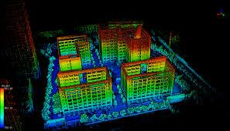
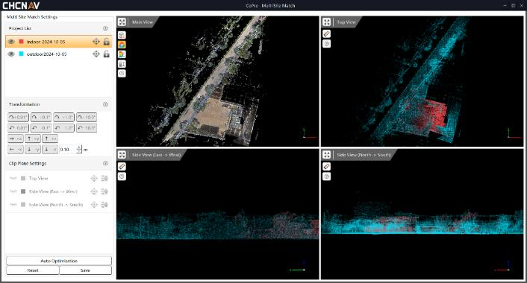
5.3 Point Cloud และการจำแนกข้อมูล Ground/Non-Ground (ภาพประกอบ)
ภาพที่ 5.4 การตรวจสอบ Point Cloud ในซอฟต์แวร์ประมวลผล
ที่มา: วรารัตน์ รัตนพันธ์ และคณะ (2568)
ภาพที่ 5.3 Point Cloud แสดงตามค่าความสูง
ที่มา: วรารัตน์ รัตนพันธ์ และคณะ (2568)

Slide 36
5.4 กระบวนการแปลงจุดพอยต์คลาวด์เป็น DTM (Rasterization / Interpolation)
คัดเลือกเฉพาะจุดพอยต์คลาวด์ที่ได้รับการจำแนกประเภทเป็น Ground (Class 2)
นำจุดพื้นดินมาประมาณค่าผ่านอัลกอริทึม เช่น Points2Grid (Local Binning) ที่คัดเลือกค่าความสูงต่ำสุดในแต่ละเซลล์กริด หรือใช้ Kriging, IDW และ Triangulation (TIN to Raster)
ผลลัพธ์ DTM แบบ Regular Grid หรือ TIN จะถูกนำไปใช้คำนวณปริมาณงานดินตัด-ดินถม (Cut & Fill Volume), งานวิเคราะห์ทางอุทกวิทยา และการเขียนเส้นชั้นความสูง (Contour Lines) ในระบบ CADD/GIS ต่อไป
Notes:
โน้ตผู้บรรยาย: รอตรวจแหล่ง: กำหนดขนาดเซลล์กริด (เช่น 0. เมตร) และใช้ Search Radius ในการประมาณค่าเชิงพื้นที่

Slide 37
การสำรวจภูมิประเทศด้วยเทคโนโลยีภาพถ่ายและ Point Cloud
บทที่ 6

Slide 38
6.1 Photogrammetry กับ LiDAR (หลักการและการได้มาซึ่งข้อมูล)
งานสำรวจสามารถใช้ LiDAR หรือโดรนถ่ายภาพ (Photogrammetry) สร้างกลุ่มเมฆจุด (Point Cloud) ได้ทั้งสองวิธี แต่หลักการได้มาซึ่งข้อมูลแตกต่างกัน ดังนี้
Photogrammetry (การรังวัดด้วยภาพถ่าย)
LiDAR (Light Detection and Ranging)
หลักการ: เป็นการสำรวจระยะไกลแบบ Passive Sensing ที่อาศัยแสงสว่างตามธรรมชาติบันทึกภาพถ่าย 2 มิติ
การประมวลผล: นำภาพเข้าอัลกอริทึม Structure from Motion (SfM) และ Multi-View Stereo (MVS) คำนวณตำแหน่งและทิศทางกล้อง แล้วประมาณพิกัดฉาก 3 มิติด้วยหลักการสามเหลี่ยม (Triangulation)
ผลลัพธ์หลัก: แผนที่ภาพถ่ายดัดแก้ (Orthophoto) แบบจำลอง 3D Textured Mesh และกลุ่มเมฆจุดที่มีค่าสี (RGB) ในตัว
หลักการ: เป็นการสำรวจระยะไกลแบบ Active Sensing ที่ส่งพัลส์เลเซอร์ไปกระทบวัตถุด้วยตัวเอง
ผลลัพธ์หลัก: กลุ่มเมฆจุด 3 มิติ (3D Point Cloud) ที่บันทึกพิกัด X, Y, Z และค่าความเข้มสัญญาณสะท้อน (Intensity)
คุณสมบัติเด่น: บันทึกสัญญาณสะท้อนได้หลายครั้ง (Multiple Returns) จึงเจาะผ่านช่องว่างของทรงพุ่มไม้ลงไปวัดระดับพื้นดินจริงใต้ต้นไม้ได้
Note
Point Cloud (กลุ่มเมฆจุด 3 มิติ) คือชุดจุดจำนวนมากที่แต่ละจุดมีพิกัด X, Y, Z บอกตำแหน่งบนพื้นผิวของภูมิประเทศหรือวัตถุ เมื่อนำจุดทั้งหมดมาแสดงรวมกันจะเห็นเป็นรูปร่าง 3 มิติของพื้นที่นั้น

Slide 39
6.1 Photogrammetry กับ LiDAR (ภาพประกอบ)
ภาพที่ 6.1 อากาศยานไร้คนขับพร้อมกล้อง (Photogrammetry)
ที่มา: Thammaboribal, Tripathi และ Lipiloet
ภาพที่ 6.2 เครื่องสแกน LiDAR
ที่มา: วรารัตน์ รัตนพันธ์ และคณะ (2568)

Slide 40
6.2 ตารางเปรียบเทียบ LiDAR และ Photogrammetry
ตารางที่ 6.1 เปรียบเทียบ LiDAR และ Photogrammetry
หัวข้อเปรียบเทียบ | Photogrammetry | LiDAR
หลักการคร่าวๆ | Passive Sensing ถ่ายภาพ แล้วคำนวณ 3 มิติด้วย SfM + MVS และสามเหลี่ยม | Active Sensing ยิงเลเซอร์ วัดระยะด้วย Time-of-Flight ร่วมกับ GNSS และ IMU
ความทนทาน/สภาพแวดล้อม | ขึ้นกับแสงธรรมชาติ ทำงานกลางคืนไม่ได้ ถ่ายไม่ทะลุพืชพรรณ (ได้เฉพาะยอดทรงพุ่ม) พื้นผิวไร้ Texture หรือมันสะท้อนแสง (ผิวน้ำ หิมะ ทราย) จับคู่จุดภาพไม่ได้ | เจาะช่องว่างทรงพุ่มถึงพื้นดินได้ด้วย Multiple Returns และใช้ในงานสแกนกลางคืนได้ (ตามหัวข้อเลือกใช้เทคโนโลยี)
Notes:
โน้ตผู้บรรยาย: รอตรวจแหล่ง (แถว ความถูกต้องเชิงตำแหน่ง (Positional Accuracy)): Photogrammetry (Drone): พื้นที่เปิดโล่งที่ใช้ RTK/PPK ร่วมกับ GCPs: ทางราบประมาณ 1–3 ซม. ทางดิ่งประมาณ 2–4 ซม. ลดลงมากในพื้นที่ป่าหรือพืชพรรณหนาแน่น; LiDAR: พื้นที่เปิดโล่งเงื่อนไขเดียวกัน: ทางราบประมาณ 2–5 ซม. ทางดิ่งประมาณ 1–3 ซม. (หรือ ±2–15 ซม. สำหรับระบบอากาศยาน) วัดระยะดิ่งโดยตรง จึงสม่ำเสมอกว่า รอตรวจแหล่ง (แถว ความละเอียดและคุณลักษณะข้อมูล (Resolution & Attributes)): Photogrammetry (Drone): กำหนดโดย GSD (เช่น 1–3.5 ซม./พิกเซล) ภาพคมชัดสมจริงและมีสี RGB สูง; LiDAR: กำหนดโดย Point Density (เช่น 50–200+ จุด/ตร.ม. สำหรับโดรน) เรขาคณิตหนาแน่นแม่นยำ ข้อมูลดิบมีเฉพาะ Intensity ต้องติดกล้อง RGB เพิ่มหากต้องการสี ยังไม่มีข้อมูลในต้นฉบับ (แถว ระยะเวลาการสำรวจ): ต้นฉบับระบุเพียงว่าใช้เวลาประมวลผล SfM นานกว่า ยังไม่มีข้อมูลเวลาบินเก็บข้อมูลในต้นฉบับ | ยังไม่มีข้อมูลในต้นฉบับ (ต้นฉบับระบุว่าต้องใช้ทักษะกรองจุดพื้นดิน Ground Filtering) รอตรวจแหล่ง (แถว ต้นทุน): Photogrammetry (Drone): ชุดโดรนประมาณ $2,000–$30,000; LiDAR: ชุดโดรน LiDAR ประมาณ $15,000–$350,000+ เซนเซอร์และ GNSS/IMU ราคาสูงกว่ามาก

Slide 41
6.3 การเลือกใช้เทคโนโลยีให้เหมาะสมกับลักษณะพื้นที่
ตารางที่ 6.2 การเลือกใช้เทคโนโลยีให้เหมาะสมกับลักษณะพื้นที่
ทางเลือก | เหมาะเมื่อ
ควรเลือกใช้ Photogrammetry | พื้นที่โครงการเป็นพื้นที่เปิดโล่ง ไร้สิ่งบดบัง เช่น งานก่อสร้างอาคาร งานเหมืองเปิด งานวางผังเมือง หรือแปลงเกษตรเปิด ต้องการผลลัพธ์ที่เป็นภาพถ่ายจริง แผนที่ภาพถ่ายดัดแก้ (Orthophoto) หรือโมเดล 3D มีสีสัมผัสสมจริง เพื่อใช้สื่อสาร วางผัง หรือตรวจรอยร้าวอาคาร ต้องการควบคุมงบประมาณอุปกรณ์เริ่มต้นให้ประหยัดที่สุด
ควรเลือกใช้ LiDAR | พื้นที่มีพืชพรรณ ต้นไม้ หรือป่าไม้ปกคลุมหนาแน่น ที่ต้องการสร้างแบบจำลองภูมิประเทศพื้นดินเปล่า (Bare-Earth DTM) งานที่ต้องการความถูกต้องทางดิ่งสูงเป็นพิเศษ เช่น คำนวณปริมาณดินตัด-ดินถม (Cut & Fill) ในภูมิประเทศซับซ้อน หรือวิเคราะห์ทางอุทกวิทยา/น้ำท่วม สำรวจพื้นที่แนวระเบียงยาว (Corridor Mapping) เช่น สายส่งไฟฟ้า ถนน ทางรถไฟ งานสแกนเวลากลางคืน หรือพื้นที่ที่มีความต่างระดับซับซ้อน
การใช้งานแบบผสมผสาน (Hybrid Workflow) | ในปัจจุบันนิยมใช้ข้อมูลร่วมกันทั้งสองระบบ โดยใช้ LiDAR สร้างโครงสร้างทางเรขาคณิตและระดับความสูงภูมิประเทศที่แม่นยำ แล้วนำภาพถ่ายจาก Photogrammetry มาทาบซ้อน (Overlay Texture) เพื่อสร้างโมเดลดิจิทัลทวิน (Digital Twin) หรือ BIM ที่มีความแม่นยำทั้งมิติเรขาคณิตและความสมจริงทางสายตา

Slide 42
การสำรวจภูมิประเทศทางน้ำและใต้น้ำ
บทที่ 7

Slide 43
7.1 Echo Sounder และ Multibeam Echo Sounder (SBES & MBES)
หลักการ คือ ส่งคลื่นเสียง (Acoustic Pulse) จากหัวส่งสัญญาณ (Transducer) ลงไปกระทบพื้นท้องน้ำ แล้วรับสัญญาณสะท้อนกลับมา คำนวณความลึกจากระยะเวลาเดินทางไป-กลับของคลื่นเสียง ตามสูตร
D = ½ (v × t) + k + d r + r
ปัจจัยที่มีผลต่อความเร็วเสียงในน้ำ (Sound Velocity Profile - SVP)
ความเร็วเสียงในน้ำ (Sound Velocity Profile, SVP) แปรผันตามอุณหภูมิ ความเค็ม และความดัน/ความลึก
สัญลักษณ์ | ความหมาย
v | ความเร็วเสียงในน้ำ
t | เวลาเดินทางไป-กลับ
k | ค่าคงที่เครื่องมือ
d r | ระยะกินน้ำลึก (Draft) ของหัวส่ง
r | ค่าปรับแก้ระดับอ้างอิง (Tide / Stage Correction)
ตารางที่ 7.1 ปัจจัยที่มีผลต่อความเร็วเสียงในน้ำ
ปัจจัย | การเปลี่ยนแปลง | ความเร็วเสียงเปลี่ยน
อุณหภูมิ | เปลี่ยน 1 °C | ประมาณ 4.0 ม./วินาที
ความเค็ม | เปลี่ยน 1 ppt | ประมาณ 1.4 ม./วินาที
ความลึก | เปลี่ยน 100 ม. | ประมาณ 1.7 ม./วินาที
Notes:
โน้ตผู้บรรยาย: รอตรวจแหล่ง: ลักษณะข้อมูล: ส่งคลื่นเสียงลงไปตรงๆ เป็นลำคลื่นแคบเพียงลำเดียว ได้ข้อมูลความลึกเป็นจุดเดี่ยวต่อการส่ง 1 ครั้ง (Single point per ping)

Slide 44
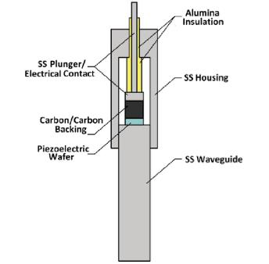
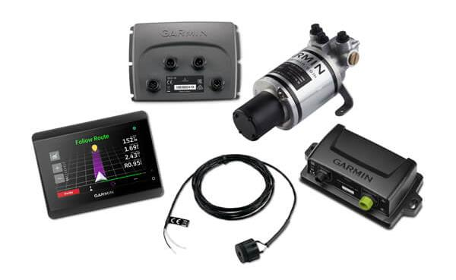
7.1 Echo Sounder และ Multibeam Echo Sounder (ต่อ)
ภาพที่ 7.2 ชุดเครื่องหยั่งความลึกและอุปกรณ์ประกอบ
ที่มา: อณุชา บุญลือ และคณะ (2565)
ภาพที่ 7.1 โครงสร้างหัวส่งสัญญาณ (Transducer)
ที่มา: อณุชา บุญลือ และคณะ (2565)

Slide 45
7.1 Echo Sounder และ Multibeam Echo Sounder (SBES & MBES)
เครื่องหยั่งความลึกแบบคลื่นเสียงความถี่เดียว/ลำคลื่นเดียว (Single-Beam Echo Sounder - SBES)
เครื่องหยั่งความลึกแบบหลายลำคลื่น (Multibeam Echo Sounder - MBES)
หัวข้อ | รายละเอียด
ลักษณะข้อมูล | ส่งคลื่นเสียงเป็นแถบพัดกระจายหลายลำคลื่นพร้อมกัน (Wide Swath / Fan-shaped) ครอบคลุมพื้นท้องน้ำ 100% (100% Bottom Ensonification Coverage) ได้ Point Cloud 3 มิติความละเอียดสูงระดับเซนติเมตร และข้อมูลความเข้มการสะท้อนกลับ (Backscatter) เพื่อจำแนกประเภทวัสดุพื้นท้องน้ำ
ระบบและเซนเซอร์ประกอบ | เครื่องรับสัญญาณ RTK GNSS (หาพิกัดราบ-สูง) เซนเซอร์ IMU/INS (วัดการโคลงของเรือ: Pitch, Roll, Heave, Yaw) อุปกรณ์วัดความเร็วเสียงในน้ำ (SVP/CTD)
การทดสอบและคาลิเบรต (Patch Test) | ทำก่อนการสำรวจ เพื่อแก้ความเบี่ยงเบนทางตำแหน่งและมุมของหัวส่งเทียบกับตัวเรือ Roll Test: รังวัดบนพื้นท้องน้ำราบ Pitch Test: รังวัดข้ามความลาดชัน/ภูมิประเทศขรุขระ Yaw/Heading Test: รังวัดเส้นทางขนานเยื้องบนวัตถุเด่นใต้น้ำ
หัวข้อ | รายละเอียด
ลักษณะข้อมูล | ส่งคลื่นเสียงลงไปตรง ๆ เป็นลำคลื่นแคบเพียงลำเดียว ได้ข้อมูลความลึกเป็นจุดเดี่ยวต่อการส่ง 1 ครั้ง (Single point per ping)
ความถี่และการใช้งาน | มีทั้งแบบความถี่เดียวและความถี่คู่ (Dual Frequency) ความถี่สูงใช้หาผิวชั้นบนของท้องน้ำ ส่วนความถี่ต่ำทะลุชั้นตะกอนนุ่มใต้น้ำได้
ข้อดีและจุดประสงค์ | อุปกรณ์ราคาถูก ติดตั้งง่าย เหมาะกับพื้นที่น้ำตื้น ลำน้ำขนาดเล็ก คลองชลประทาน งานสำรวจตรวจสอบจุด (Spot Checks) หรือพื้นที่จำกัดงบประมาณ
การวัดสอบเครื่องมือ | ต้องทำ Bar Check / Calibration ที่ระดับความลึกต่าง ๆ และสภาวะน้ำใส/น้ำขุ่น เพื่อนำค่าวัดสอบไปปรับแก้ข้อมูลความลึกให้ถูกต้องยิ่งขึ้น
Notes:
โน้ตผู้บรรยาย: รอตรวจแหล่ง: ลักษณะข้อมูล: ส่งคลื่นเสียงออกเป็นแถบพัดกระจายหลายลำคลื่นพร้อมกัน (Wide Swath / Fan-shaped) ทำให้ได้ข้อมูลครอบคลุมพื้นที่พื้นท้องน้ำ 100% (100% Bottom Ensonification Coverage) ได้ผลลัพธ์เป็นกลุ่มจุด 3 มิติ (3D Point Cloud) ความละเอียดสูงระดับเซนติเมตร ตลอดจนข้อมูลความเข้มการสะท้อนกลับ (Backscatter) เพื่อจำแนกประเภทวัสดุพื้นท้องน้ำ

Slide 46
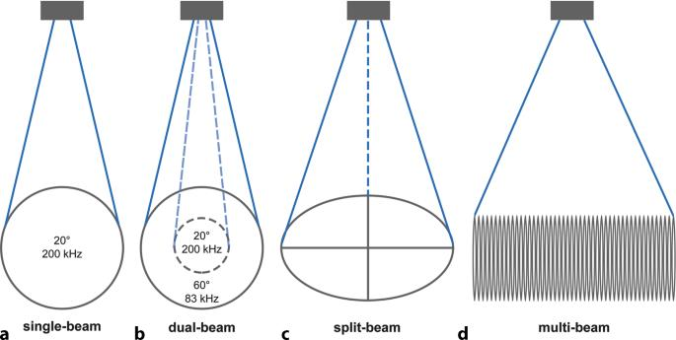
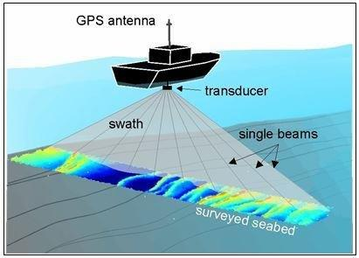
7.1 SBES และ MBES (ต่อ)
ภาพที่ 7.3 รูปแบบลำคลื่นของ Echo Sounder แบบต่าง ๆ
ที่มา: อณุชา บุญลือ และคณะ (2565)
ภาพที่ 7.4 แนวกวาดสำรวจ (Swath) ของ Multibeam
ที่มา: อณุชา บุญลือ และคณะ (2565)

Slide 47
7.2 การสำรวจหน้าตัดลำน้ำและท้องน้ำ (River Cross-Section and Bathymetric Surveying)
ขั้นตอน | รายละเอียด
การวางแนวรังวัดภาคสนาม (Survey Line Planning) | กำหนดแนวตัดขวางลำน้ำ (Cross-section Lines) และแนวตัดตามยาว (Longitudinal Profile Lines) วางระยะห่างให้เหมาะกับขนาดและความซับซ้อนของลำน้ำ (เช่น แนวตัดขวางทุก 5 ม. และแนวตัดตามยาวทุก 25 ม. ในงานสำรวจคลอง)
การประมวลผลและกรองข้อมูลจุด (Data Processing & Point Filtering) | ข้อมูลดิบมักมีสัญญาณรบกวน (Noise/Outliers) จากสิ่งมีชีวิตในน้ำ ฟองอากาศ หรือการสะท้อนของคลื่นเสียง กรองแบบกึ่งอัตโนมัติ (เช่น ใน CloudCompare): แบ่งกลุ่มจุดตามสัณฐาน (Segmentation: Flat, Relief, Steep slope) → ตัวกรองสถิติ SOR (Statistical Outlier Removal) ขจัดจุดกระจัดกระจาย → CSF (Cloth Simulation Filter) แยกจุดพื้นท้องน้ำจริงออกจากจุดที่ไม่ใช่พื้นดิน
แบบจำลองภูมิประเทศใต้น้ำ (Digital Bathymetric Model, DBM) | นำจุดความลึกที่กรองแล้วมาสร้างแผนที่เส้นชั้นความลึกใต้น้ำ (Bathymetric Contours) แบบจำลองโครงข่ายสามเหลี่ยม (TIN) หรือแบบจำลองความลึกแรสเตอร์ (Raster DBM)
Notes:
โน้ตผู้บรรยาย: รอตรวจแหล่ง: การวางแนวรังวัดภาคสนาม (Survey Line Planning): กำหนดแนวรังวัดเป็นเส้นตัดขวางลำน้ำ (Cross-section lines) และแนวตัดตามยาว (Longitudinal profile lines) โดยวางระยะห่างของแนวรังวัดให้เหมาะสมกับขนาดและความซับซ้อนของลำน้ำ (เช่น แนวตัดขวางทุกๆ 5 เมตร และแนวตัดตามยาวทุกๆ 25 เมตร ในงานสำรวจคลอง)

Slide 48
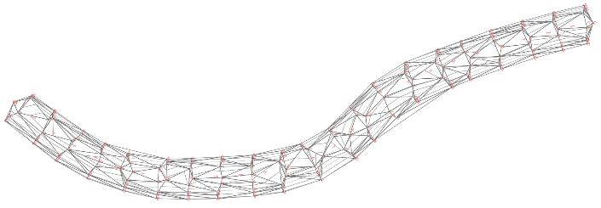
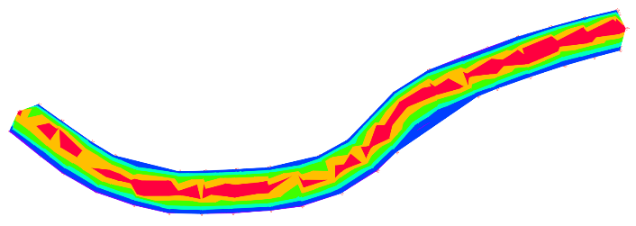
7.2 การสำรวจหน้าตัดลำน้ำและท้องน้ำ (ต่อ)
ภาพที่ 7.5 แบบจำลอง TIN ของท้องน้ำ
ที่มา: อณุชา บุญลือ และคณะ (2565)
ภาพที่ 7.6 แผนที่ระดับความลึกท้องน้ำ
ที่มา: อณุชา บุญลือ และคณะ (2565)

Slide 49
7.2 การสำรวจหน้าตัดลำน้ำและท้องน้ำ (River Cross-Section and Bathymetric Surveying) (ต่อ)
การเขียนรูปตัดและการคำนวณปริมาตร (Cross-Sections & Volume Calculations)
งาน | รายละเอียด
การเขียนรูปตัด | สกัดรูปตัดตามยาว (Longitudinal Profile) และรูปตัดตามขวาง (Cross-Section Profile) ตามแนวสเตชัน เพื่อการวางแผนและออกแบบทางวิศวกรรม
การคำนวณปริมาตร | คำนวณปริมาตรน้ำ ปริมาตรความจุ หรือปริมาตรดินขุด-ดินถม (Cut/Fill Volume) ด้วยวิธีทางคณิตศาสตร์ ได้แก่ Composite Method (TIN Surface) Average End Area Method Prismoidal Method
Notes:
โน้ตผู้บรรยาย: รอตรวจแหล่ง: การวางแนวรังวัดภาคสนาม (Survey Line Planning): กำหนดแนวรังวัดเป็นเส้นตัดขวางลำน้ำ (Cross-section lines) และแนวตัดตามยาว (Longitudinal profile lines) โดยวางระยะห่างของแนวรังวัดให้เหมาะสมกับขนาดและความซับซ้อนของลำน้ำ (เช่น แนวตัดขวางทุกๆ 5 เมตร และแนวตัดตามยาวทุกๆ 25 เมตร ในงานสำรวจคลอง)

Slide 50
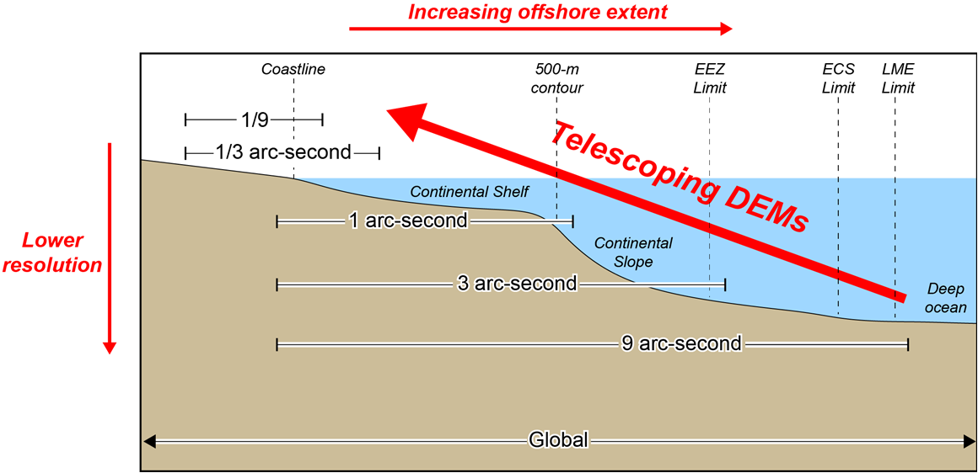
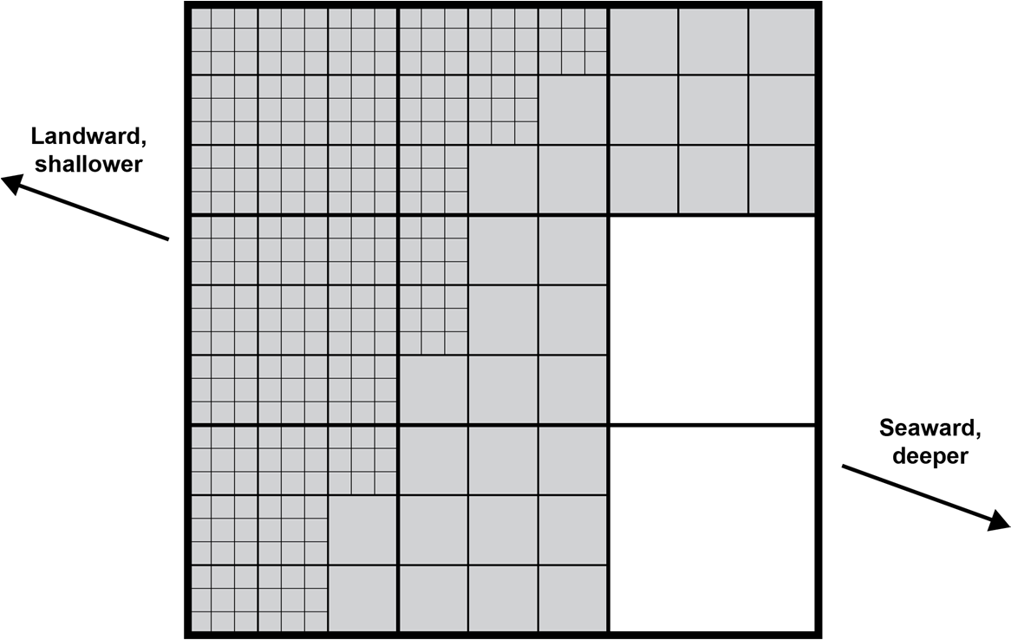
7.3 การบูรณาการข้อมูลบนบกและใต้น้ำ (Topographic & Bathymetric Data Integration)
Seamless Topo-Bathy Model รวมแบบจำลองความสูงภูมิประเทศบนบก (Topography / DEM) และแบบจำลองความลึกใต้น้ำ (Bathymetry / DBM) เข้าด้วยกันเป็นชุดข้อมูลเดียว เพื่อให้เห็นการเชื่อมต่อของชายฝั่ง ตลิ่ง และท้องน้ำอย่างไร้รอยต่อ
ตารางที่ 7.2 การผสานเทคโนโลยีสำรวจ (Multi-Technology Integration)
ข้อมูล | เทคโนโลยีที่ใช้รวบรวม
ข้อมูลบนบกและชายฝั่ง/น้ำตื้น | UAV Photogrammetry, LiDAR บนบก/อากาศ หรือการรังวัดด้วย RTK GNSS
ข้อมูลใต้น้ำ | เครื่องหยั่งความลึก MBES, SBES หรือ Bathymetric LiDAR
ภาพที่ 7.10 แนวคิด Telescoping DEMs
ที่มา: Eakins และคณะ (2015)
ภาพที่ 7.9 โครงข่ายกริดแบบซ้อนระดับ (Nested Grid) จากฝั่งสู่ทะเลลึก
ที่มา: Eakins และคณะ (2015)

Slide 51
7.4 การประยุกต์ใช้กับงานแม่น้ำ อ่างเก็บน้ำ และโครงการชลประทาน
ตารางที่ 7.3 ตารางแสดงตัวอย่างการประยุกต์ใช้กับงานแม่น้ำ อ่างเก็บน้ำ และโครงการชลประทาน
งาน | รายละเอียด
การตกตะกอนในอ่างเก็บน้ำและการปรับปรุงเส้นโค้งความจุ (AEC Curves) | สำรวจความลึกและสร้าง DEM ท้องอ่างเก็บน้ำ เพื่อปรับปรุงเส้นโค้งระดับ-พื้นที่-ความจุ (Elevation-Area-Capacity Curves) ให้เป็นปัจจุบัน ประเมินอัตราการตกตะกอน (Siltation Rate) การสูญเสียความจุเก็บกักน้ำ และอายุการใช้งานของอ่าง (Life Expectancy) เพื่อวางแผนอนุรักษ์ดินและน้ำในพื้นที่ลุ่มน้ำรับน้ำ (Catchment Area Treatment)
งานวางแผน ออกแบบ และขุดลอกในโครงการชลประทาน | สำรวจหน้าตัดลำน้ำและคลองส่งน้ำ/ระบายน้ำ (เช่น คลองบ้านนาลาว) เพื่อประเมินความกว้างและความลึก คำนวณปริมาตรตะกอนทับถมและปริมาตรดินที่ต้องขุดลอก (Dredging Volume) สำหรับงานบำรุงรักษาคลองและทางน้ำชลประทาน
การจำลองอุทกวิทยาและการเตือนภัยน้ำท่วม | นำ DEM/DBM ที่บูรณาการแล้วไปวิเคราะห์ทิศทางการไหล (Flow Direction) การสะสมน้ำท่า (Flow Accumulation) ขอบเขตลุ่มน้ำย่อย (Watershed Delineation) และจุดออกของน้ำ (Pour-points) ใช้เป็นข้อมูลนำเข้าแบบจำลองไฮดรอลิก เพื่อจำลองน้ำท่วมขัง (Flood Inundation Modeling) กำหนดเขตเสี่ยงภัยน้ำท่วม (Floodplains) และวางแผนบริหารน้ำในฤดูมรสุม

Slide 52
การประมวลผลและจัดการข้อมูลสำรวจ
บทที่ 8

Slide 53
8.1 Point Cloud Processing (การประมวลผลกลุ่มเมฆจุด 3 มิติ)
การกรองสัญญาณรบกวน (Noise & Outlier Filtering) ข้อมูล Point Cloud ดิบมักมีจุดคลาดเคลื่อน (Outliers) ทั้งจุดที่สูงเกินจริง (เกิดจากนก อากาศยาน หรือสัญญาณสะท้อน) และจุดที่ต่ำกว่าระดับพื้นดินจริง ซึ่งต้องถูกสแกนและกำจัดออกในขั้นตอน Preprocessing ก่อนประมวลผลต่อ
การคัดแยกจุดพื้นดินและไม่ใช่พื้นดิน (Ground Filtering / Point Cloud Classification) กระบวนการจำแนกจุดพอยต์คลาวด์เพื่อแยกออกจากกันระหว่างจุดบน พื้นดินเปล่า (Ground) และวัตถุเหนือดิน (Non-Ground) เช่น อาคาร สิ่งปลูกสร้าง ต้นไม้ พืชพรรณ และยานพาหนะ

Slide 54
8.1 Point Cloud Processing (การประมวลผลกลุ่มเมฆจุด 3 มิติ) (ต่อ)
ตารางที่ 8.1 ตารางแสดงตัวอย่างอัลกอริทึมที่ใช้กรองสัญญาณรบกวน
อัลกอริทึม | หลักการ
Morphological Filter | อาศัยเกณฑ์ความชันและความสูง สกัดและตัดจุดที่ไม่ใช่พื้นดินออกผ่านโครงสร้างกริด
Progressive TIN Densification (PTD) | สร้างโครงข่ายสามเหลี่ยมระดับหยาบจากจุดระดับต่ำสุด แล้วขยายการคำนวณคัดเลือกจุดพื้นดินเข้าสู่ TIN อย่างต่อเนื่องตามเกณฑ์มุมและความสูง
Cloth Simulation Filter (CSF) | จำลองการพลิก Point Cloud กลับหัวแล้วทิ้งผ้าเสมือนลงมาคลุม จุดที่ผ้าสัมผัสจะถูกระบุและคัดแยกเป็นพื้นดิน
Surface / Interpolation-based Filters | ใช้สมการพื้นผิวหรือ Thin Plate Spline (TPS) ประมาณค่าเพื่อคัดเลือกจุดพื้นดิน
มาตรฐานการจัดเก็บข้อมูล ข้อมูล Point Cloud มักจัดเก็บและส่งออกในรูปแบบไฟล์มาตรฐานเปิดสากล คือ .las หรือไฟล์บีบอัด .laz ซึ่งบันทึกพิกัด X, Y, Z ร่วมกับค่าประเภทจุด (Class Code เช่น Class 2: Ground), ค่าความเข้มสัญญาณสะท้อน (Intensity) และสี RGB315

Slide 55
8.2 นิยามและประเภทของแบบจำลองความสูง
แบบจำลองความสูงเชิงตัวเลขที่ใช้ในงานสำรวจแบ่งเป็น 3 ประเภทหลัก คือ DSM, DTM และ DEM ซึ่งต่างกันที่ว่าแสดงเฉพาะพื้นดินหรือรวมวัตถุบนดินด้วย
แบบจำลอง | ความหมาย
DSM (Digital Surface Model) | แบบจำลองความสูงเชิงพื้นผิวที่รวมวัตถุและโครงสร้างทั้งหมดบนดิน (พื้นดิน + อาคาร + ต้นไม้)
DTM (Digital Terrain Model) | แบบจำลองภูมิประเทศที่แสดงเฉพาะพื้นดินเปล่า (Bare-Earth) โดยขจัดสิ่งปลูกสร้าง ต้นไม้ และพืชพรรณออกทั้งหมดหลังผ่าน Ground Filtering
DEM (Digital Elevation Model) | นิยามกว้าง ๆ ของแบบจำลองความสูงเชิงตัวเลข ใช้หมายถึง DTM หรือ DSM ขึ้นอยู่กับบริบทการใช้งาน

Slide 56
8.2 นิยามและประเภทของแบบจำลองความสูง (ต่อ)
แบบจำลองความสูงเชิงตัวเลขที่ใช้ในงานสำรวจแบ่งเป็น 3 ประเภทหลัก คือ DSM, DTM และ DEM ซึ่งต่างกันที่ว่าแสดงเฉพาะพื้นดินหรือรวมวัตถุบนดินด้วย
ขั้นตอนกระบวนการแปลงจุดเป็นแบบจำลองความสูง (Gridding / Interpolation)
ขั้นตอน | รายละเอียด
1) คัดเลือกจุด | นำเฉพาะจุดที่จำแนกเป็น Ground (Class 2) มาประมาณค่าเชิงพื้นที่
2) สร้าง Regular Grid (Raster) | ประมาณค่าเชิงพื้นที่จากจุด Ground เพื่อสร้างเป็นแบบจำลองความสูงแบบกริด (Raster)
อัลกอริทึมประมาณค่า | Points2Grid (Local Binning): คัดเลือกค่าความสูงต่ำสุดในแต่ละเซลล์กริด Inverse Distance Weighting (IDW) Kriging Spline Triangulation (TIN to Raster)

Slide 57
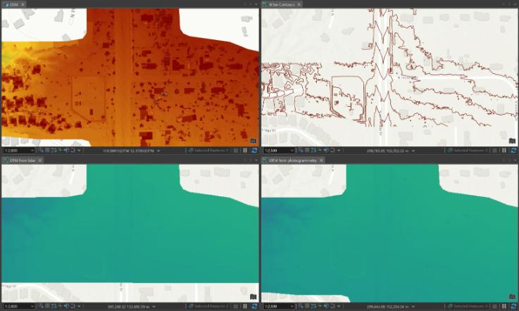
8.2 นิยามและประเภทของแบบจำลองความสูง (ต่อ)
ภาพที่ 8.1 DSM เส้นชั้นความสูง และ DTM ที่สร้างจาก LiDAR และจากภาพถ่าย (ArcGIS Pro)
ที่มา: Esri (2025)

Slide 58
8.3 การสร้าง Contour และ Terrain Model
โครงสร้างการแสดงผลภูมิประเทศ (Terrain Structures)
การลากเส้นชั้นความสูง (Contour Generation)
โครงสร้าง | ลักษณะ
Regular Grid / Raster | แบ่งพื้นที่เป็นเซลล์ตารางสี่เหลี่ยมขนาดเท่ากัน จัดเก็บค่าความสูงในแต่ละเซลล์ โครงสร้างเรียบง่ายและประมวลผลได้รวดเร็ว
TIN (Triangulated Irregular Network) | เชื่อมโยงจุดความสูงสุ่มเป็นโครงข่ายสามเหลี่ยมที่ไม่ซ้อนทับกันตามหลัก Delaunay Triangulation โดยปรับความหนาแน่นตามความขรุขระของพื้นที่
หัวข้อ | รายละเอียด
เส้นชั้นความสูง (Contour) | ลากเส้นเชื่อมต่อจุดที่มีระดับความสูงเท่ากัน จากการประมาณค่าบนโครงสร้าง TIN หรือ Grid/Raster
แนวเส้นบังคับ (Breaklines) | ป้อนแนวเส้น Breaklines (เช่น ขอบถนน คันดิน สันเขา หรือลำน้ำ) เพื่อบังคับไม่ให้โครงข่ายสามเหลี่ยมหรือเส้นชั้นความสูงลากข้ามแนวโครงสร้างจริงตามธรรมชาติ

Slide 59
GIS และการบูรณาการข้อมูลเชิงพื้นที่
บทที่ 9

Slide 60
9.1 การจัดการข้อมูลสำรวจในระบบ GIS (Management of Survey Data in GIS)
ข้อมูลสำรวจภาคสนามจากเครื่องรับ GNSS และการรังวัดพิกัดความสูง ถูกนำเข้าสู่ระบบ GIS เพื่อจัดเก็บ ประมวลผล และต่อยอดสู่งานวิเคราะห์ โดยมี 4 ประเด็นหลักดังนี้
ประเด็น | รายละเอียด
การรวบรวมข้อมูลภาคสนาม (Field Data Collection) | รวบรวมจากเครื่องรับสัญญาณ GPS/GNSS และการรังวัดพิกัดความสูง ใช้ร่วมกับแอปจัดการข้อมูลสนาม เช่น ArcGIS Field Maps เพื่อจัดเก็บตำแหน่งจุดสำรวจ (Topographic Points)
การบันทึกตำแหน่งและค่าคุณลักษณะ | บันทึกพิกัด (x, y) ความสูง (z) และรหัสจุดสำรวจ (Point IDs) นำเข้า GIS เป็นฟีเจอร์เวกเตอร์ (Feature Classes) หรือประมวลผลเป็นแบบจำลองพื้นผิวต่อเนื่อง
เรขาคณิตสำรวจ (COGO – Coordinate Geometry) | คำนวณระยะทางและทิศทาง (Distance and Bearing) ระหว่างจุดพิกัดสำรวจ ช่วยกำหนดขอบเขตทางกฎหมาย (Legal Boundaries) และสร้างคำอธิบายแนวเขตที่ถูกต้องสูง
การนำข้อมูลสำรวจไปประยุกต์ใช้ | เชื่อมข้อมูลจุดสำรวจความแม่นยำสูง (Mass Points) กับฐานข้อมูล GIS เพื่อจัดเก็บ สืบค้น และคำนวณเรขาคณิตอย่างมีประสิทธิภาพ รองรับงานออกแบบโยธา การบริหารโครงสร้างพื้นฐาน และงานคูคลองหรือลุ่มน้ำ

Slide 61
9.2 การวิเคราะห์ข้อมูลภูมิประเทศ (Terrain Data Analysis)
ตารางที่ 9.1 ตารางแสดงการวิเคราะห์ข้อมูลภูมิประเทศ (Terrain Data Analysis)
การวิเคราะห์ | รายละเอียด
ความลาดชัน (Slope) | อัตราการเปลี่ยนแปลงความสูงต่อระยะทางราบ แสดงเป็นองศา (0–90) หรือเปอร์เซ็นต์ ใช้ประเมินความเสี่ยงและเลือกพื้นที่เหมาะสม
ทิศทางความลาดชัน (Aspect) | ทิศที่ความลาดหันไป (0–360 องศาตามเข็มนาฬิกาจากทิศเหนือ) สำคัญต่อการรับรังสีอาทิตย์ ลม ปริมาณฝน และสภาพจุลภาคทางภูมิอากาศ
การจำลองเงาแสง (Hillshade) | คำนวณการส่องสว่างตามมุมสูงและทิศทางของดวงอาทิตย์ เพื่อสร้างภาพจำลองเงาภูมิประเทศ 3 มิติที่สมจริง
การวิเคราะห์การมองเห็น (Viewshed / Line-of-Sight) | วิเคราะห์แนวสายตาจากจุดสังเกตไปยังทุกเซลล์บนพื้นผิว เพื่อระบุพื้นที่ที่มองเห็นและถูกบดบัง
ภาพตัดตามแนว (Vertical Profiles) | สกัดค่าความสูงตามแนวเส้นทาง เพื่อประเมินหน้าตัดภูมิประเทศสำหรับงานตัดถนนและระบบสาธารณูปโภค

Slide 62
9.2 การวิเคราะห์ข้อมูลภูมิประเทศ (Terrain Data Analysis)
ตารางที่ 9.1 ตารางแสดงการวิเคราะห์ข้อมูลภูมิประเทศ (Terrain Data Analysis) (ต่อ)
การวิเคราะห์ | รายละเอียด
การวิเคราะห์ทางอุทกวิทยา (Hydrological Analysis) | ใช้ DEM จำลองทิศทางการไหลของน้ำ (Flow Direction) การสะสมตัวของน้ำท่า (Flow Accumulation) การขีดขอบเขตลุ่มน้ำ (Watershed Delineation) และจุดออกของน้ำ (Pour-points) เพื่อคาดการณ์น้ำท่วมและบริหารจัดการน้ำ
การคำนวณปริมาตร (Volume Calculations) | คำนวณปริมาตรงานดินขุด-ดินถม (Cut and Fill) ในงานวิศวกรรม หรือประเมินความจุของอ่างเก็บน้ำ

Slide 63
9.3 การซ้อนทับข้อมูลหลายประเภท (Overlay Analysis of Multiple Data Types)
แนวคิดการซ้อนทับชั้นข้อมูล (Multi-Layer Overlay): การนำชั้นข้อมูลเชิงพื้นที่หลายเรื่อง (Thematic Layers) เช่น ดิน, การใช้ประโยชน์ที่ดิน, ธรณีวิทยา, และความลาดชัน ที่อยู่ในระบบพิกัดเดียวกัน มาซ้อนทับกันเพื่อประเมินความสัมพันธ์เชิงพื้นที่
การซ้อนทับข้อมูลทำได้ 2 แบบตามโครงสร้างข้อมูล คือ Vector Overlay ที่ทำงานกับขอบเขตของโพลีกอน และ Raster Overlay ที่คำนวณทีละเซลล์ ทั้งสองแบบให้ผลลัพธ์และข้อควรระวังต่างกัน ตารางด้านล่างนี้เปรียบเทียบวิธีการและข้อสังเกตของแต่ละแบบ
ตารางที่ 9.2 ตารางเปรียบเทียบวิธีการซ้อนทับข้อมูลทั้ง Vector Overlay กับ Raster Overlay
เทคนิค | วิธีการ | ข้อสังเกต
Vector Overlay | ดำเนินการผ่านคำสั่งเรขาคณิต เช่น Union (รวมพื้นที่) Intersection (ตัดเอาส่วนร่วม) และ Difference (หาผลต่าง) | ประมวลผลซับซ้อนสูง อาจเกิดโพลีกอนคลาดเคลื่อนขนาดเล็ก (Sliver Polygons) จากความไม่ตรงกันของการดิจิไทซ์
Raster Overlay & Map Algebra | ประมวลผลแบบ Cell-by-cell บนโครงสร้างแรสเตอร์ ด้วยตัวดำเนินการทางคณิตศาสตร์ ตรรกศาสตร์ (Boolean: AND, OR, NOT) และฟังก์ชันท้องถิ่น (Local Functions) | ประมวลผลเร็วบนโครงสร้างตาราง

Slide 64
9.3 การซ้อนทับข้อมูลหลายประเภท (Overlay Analysis of Multiple Data Types)
การตัดสินใจแบบหลายหลักเกณฑ์เชิงพื้นที่ (GIS-MCDA / AHP)
ชั้นข้อมูลแต่ละชั้นมีความสำคัญต่อการตัดสินใจไม่เท่ากัน GIS-MCDA จึงใช้ AHP กำหนดน้ำหนักความสำคัญของแต่ละปัจจัย แล้วรวมผลด้วยวิธี Weighted Overlay หรือ WLC เพื่อประเมินความเหมาะสมของพื้นที่ ตารางด้านล่างนี้สรุปเทคนิคทั้งสองและตัวอย่างการประยุกต์ใช้
ตารางที่ 9.3 ตารางแสดงรายละเอียดการตัดสินใจแบบหลายหลักเกณฑ์เชิงพื้นที่ (GIS-MCDA / AHP)
เทคนิค | รายละเอียด
AHP (Analytic Hierarchy Process) | ใช้เทคนิคของ Saaty เปรียบเทียบความสำคัญทีละคู่ (Pairwise Comparison Matrix, PCM) บนสเกล 1–9 ร่วมกับความเห็นผู้เชี่ยวชาญ เพื่อกำหนดน้ำหนักความสำคัญ (Normalized Weights) ให้แต่ละชั้นปัจจัย
Weighted Overlay / Weighted Linear Combination (WLC) | แปลงชั้นข้อมูลเป็นแรสเตอร์ จัดลำดับคะแนนคุณลักษณะ (Feature Rank rᵢ) และคูณด้วยน้ำหนักของปัจจัย (Wᵢ) แล้วซ้อนทับกัน
ตัวอย่างการประยุกต์ | ประเมินพื้นที่ศักยภาพน้ำใต้ดิน (Groundwater Potential Zones) โดยรวมปัจจัยน้ำฝน ธรณีสัณฐาน ธรณีวิทยา ดิน ความลาดชัน ความหนาแน่นลำน้ำ ความหนาแน่นรอยแตก และการใช้ประโยชน์ที่ดิน เข้าด้วยกันอย่างมีระบบ
Notes:
โน้ตผู้บรรยาย: รอตรวจแหล่ง: กระบวนการลำดับชั้นเชิงวิเคราะห์ (AHP - Analytic Hierarchy Process): ประยุกต์ใช้เทคนิคของ Saaty โดยคำนวณเปรียบเทียบความสำคัญทีละคู่ (Pairwise Comparison Matrix - PCM) บนสเกล 1–9 ร่วมกับความคิดเห็นของผู้เชี่ยวชาญ เพื่อกำหนดน้ำหนักความสำคัญถ่วงน้ำหนัก (Normalized Weights) ให้แก่แต่ละชั้นปัจจัย

Slide 65
9.4 การจัดทำแผนที่และฐานข้อมูลเชิงพื้นที่ (Mapping and Spatial Database Management)
หลังวิเคราะห์ข้อมูลเชิงพื้นที่แล้ว ต่อไปคือการนำเสนอผลเป็นแผนที่ และการจัดเก็บข้อมูลให้เป็นระบบเพื่อใช้งานต่อได้ หัวข้อนี้แบ่งเป็น 2 ส่วน
  การจัดทำแผนที่และการแปลงตำแหน่ง: ว่าด้วยการแสดงผลเชิงแผนที่ และการระบุตำแหน่งจากที่อยู่หรือรหัสไปรษณีย์
  สถาปัตยกรรมฐานข้อมูลเชิงพื้นที่: ว่าด้วยการจัดเก็บและบริหารข้อมูลเชิงพื้นที่ รวมถึงการใช้งานร่วมกันของผู้ใช้หลายคน
การจัดทำแผนที่และการแปลงตำแหน่ง (Mapping & Locators)
เมื่อวิเคราะห์ข้อมูลเสร็จแล้ว ต้องนำเสนอผลเป็นแผนที่ที่อ่านง่าย และต้องระบุตำแหน่งจากที่อยู่หรือรหัสไปรษณีย์ให้เป็นพิกัดได้ ตารางนี้อธิบายการแสดงผลเชิงแผนที่ (Cartography) และเครื่องมือระบุตำแหน่ง (Locators & Geocoding)
หัวข้อ | รายละเอียด
การแสดงผลเชิงการทำแผนที่ (Cartography) | ใช้สัญลักษณ์เฉพาะเรื่อง (Thematic Symbols) ลำดับชั้นการวาด (Drawing Order) ค่าความโปร่งแสง และการสร้างเส้นชั้นความสูง (Contours) เพื่อสื่อสารผลการวิเคราะห์
เครื่องมือระบุตำแหน่ง (Locators & Geocoding) | แปลงข้อมูลตำแหน่งที่ไม่ใช่แผนที่ให้เป็นฟีเจอร์เชิงพื้นที่ เช่น พิกัด (x, y) ที่อยู่ (Street Addresses) รหัสไปรษณีย์ (Postal Codes) และตำแหน่งตามระยะทางบนเส้นทาง (Route Measures / Mileposts)

Slide 66
9.4 การจัดทำแผนที่และฐานข้อมูลเชิงพื้นที่ (Mapping and Spatial Database Management)
สถาปัตยกรรมฐานข้อมูลเชิงพื้นที่ (Spatial Database / Geodatabase)
เมื่อข้อมูลเชิงพื้นที่มีปริมาณมากขึ้นและมีผู้ใช้หลายคน การเก็บเป็นไฟล์ธรรมดาอย่าง Shapefile จะมีข้อจำกัด จึงต้องใช้ฐานข้อมูลเชิงพื้นที่ ตารางนี้เริ่มจากข้อจำกัดของระบบไฟล์เดิม ต่อด้วยความสามารถของฐานข้อมูลเชิงพื้นที่ ได้แก่ ชนิดข้อมูล การทำดัชนี และฟังก์ชัน ส่วนสไลด์ถัดไปว่าด้วย Enterprise Geodatabase ที่รองรับผู้ใช้หลายคนพร้อมกัน
ตารางที่ 9.4 ตารางแสดงรายละเอียดสถาปัตยกรรมฐานข้อมูลเชิงพื้นที่ (Spatial Database / Geodatabase)
ประเด็น | รายละเอียด
ข้อจำกัดของระบบแฟ้มข้อมูลดั้งเดิม (Flat Files / Coverages / Shapefiles) | ไม่รองรับการแก้ไขพร้อมกันหลายผู้ใช้ (No Concurrent Multi-user Editing) ขาดการจัดการผ่าน SQL โดยตรง และมีข้อจำกัดด้านขนาดไฟล์
Spatial Data Types | เพิ่มประเภทข้อมูลรูปทรงทางภูมิศาสตร์ เช่น Point, Line, Polygon, Multi-points/polygons
Spatial Indexing | ดรรชนีเชิงพื้นที่หลายมิติ เช่น R-Tree และ Quadtree ที่ใช้กล่องขอบเขตล้อมรอบ (Bounding Box / MBR) สืบค้นพื้นที่ทับซ้อน แทน B-Tree แบบเดิมที่จัดลำดับข้อมูล 2 มิติไม่ได้
Spatial Functions | ฟังก์ชันเรขาคณิตตามมาตรฐาน OGC/SFSQL ประมวลผลด้วย SQL แบ่งเป็น Conversion, Management, Retrieval, Comparison (เช่น ST_Intersects, ST_Contains) และ Generation (เช่น ST_Buffer, ST_Union)

Slide 67
9.4 การจัดทำแผนที่และฐานข้อมูลเชิงพื้นที่ (Mapping and Spatial Database Management)
ตารางที่ 9.4 ตารางแสดงรายละเอียดสถาปัตยกรรมฐานข้อมูลเชิงพื้นที่ (Spatial Database / Geodatabase) (ต่อ)
ประเด็น | รายละเอียด
ฐานข้อมูลที่ใช้ | ประยุกต์ใช้ฐานข้อมูลเชิงสัมพันธ์ (RDBMS) เช่น PostgreSQL/PostGIS, Oracle หรือ SQL Server ร่วมกับ ArcSDE
การจัดการหลายผู้ใช้ | รองรับระบบจัดการหลายเวอร์ชัน (Multi-user Versioning / Long Transactions) ให้ผู้ใช้หลายคนเข้าถึง จัดการโทโพโลยี (Topology) และแก้ไขข้อมูลเชิงพื้นที่พร้อมกันได้ โดยข้อมูลไม่สูญหายหรือขัดแย้งกัน

Slide 68
การบูรณาการข้อมูลสำรวจในรูปแบบ 3D
บทที่ 10

Slide 69
10.1 3D Terrain Model (แบบจำลองภูมิประเทศ 3 มิติ)
3D Terrain Model คือการแสดงภูมิประเทศเป็นภาพสามมิติ โดยสร้างจากแบบจำลองความสูง (ได้แก่ DSM, DTM และ DEM) ซึ่งเก็บค่าความสูงในโครงสร้างข้อมูลแบบ Raster หรือ TIN ทำให้เห็นรูปร่างของพื้นที่ทั้งความสูง ความลาดชัน และลักษณะผิวได้ใกล้เคียงสภาพจริงมากกว่าแผนที่สองมิติ แบบจำลองนี้จึงใช้นำไปประยุกต์ได้หลายงานดังนี้
- DTM ถูกนำไปใช้เป็นฐานเรขาคณิตสำหรับการคำนวณปริมาณงานดินตัด-ดินถม (Earthwork Cut-and-Fill Volumes), การวิเคราะห์ทางอุทกวิทยาและการไหลของน้ำ (Hydrological & Flood Modeling) และการวิเคราะห์คุณลักษณะทางภูมิประเทศ เช่น ความลาดชัน (Slope), ทิศทางความลาดชัน (Aspect) และทัศนวิสัยการมองเห็น (Viewshed)
- ใช้เป็นพื้นผิวปรับแก้ทางเรขาคณิตในการสร้างแผนที่ภาพถ่ายดัดแก้จริง (True-Orthophoto) และใช้วางตำแหน่งโมเดลโครงสร้าง 3D บนสภาพแวดล้อมจริงในระบบ CADD, GIS และ Autodesk InfraWorks
Notes:
โน้ตผู้บรรยาย: รอตรวจแหล่ง: DTM ถูกนำไปใช้เป็นฐานเรขาคณิตสำหรับการคำนวณปริมาณงานดินตัด-ดินถม (Earthwork Cut-and-Fill Volumes), การวิเคราะห์ทางอุทกวิทยาและการไหลของน้ำ (Hydrological & Flood Modeling) และการวิเคราะห์คุณลักษณะทางภูมิประเทศ เช่น ความลาดชัน (Slope), ทิศทางความลาดชัน (Aspect) และทัศนวิสัยการมองเห็น (Viewshed)4.

Slide 70
10.2 3D Point Cloud (กลุ่มเมฆจุด 3 มิติ)
กลุ่มจุดสามมิติ (3D Point Cloud) คือชุดข้อมูลที่ประกอบด้วยจุดจำนวนหลักล้านถึงพันล้านจุด แต่ละจุดบันทึกพิกัด (X, Y, Z) ของพื้นผิววัตถุหรือภูมิประเทศ พร้อมค่าความเข้มสัญญาณสะท้อน (Intensity) และค่าสี (RGB) ได้จากเทคโนโลยี Reality Capture ทั้งการสแกนด้วยเลเซอร์และการประมวลผลภาพถ่าย จึงใช้เป็นข้อมูลอ้างอิงเชิงเมตริกสำหรับตรวจสอบคุณภาพงานก่อสร้าง สร้างแบบจำลอง Scan-to-BIM และตรวจวัดการเปลี่ยนรูปของโครงสร้าง ข้อมูลเหล่านี้ได้จากกลุ่มเทคโนโลยี Reality Capture ซึ่งเก็บข้อมูลสภาพจริงเป็นดิจิทัล โดยมีเทคโนโลยีหลักดังนี้
ตารางที่ 10.1 ตารางแสดงเทคโนโลยี Reality Capture และการสร้างข้อมูล
ตารางที่ 10.2 ตารางแสดงคุณลักษณะและรูปแบบไฟล์มาตรฐานจากเทคโนโลยี Reality Capture
เทคโนโลยี | ลักษณะ
Terrestrial Laser Scanning (TLS) | สแกนเลเซอร์จากภาคพื้นดิน
Airborne / UAV LiDAR | สแกนเลเซอร์จากอากาศยานหรือโดรน
SLAM Mobile Mapping | สแกนแบบเคลื่อนที่ ทั้งแบบแบกเป้ ยานพาหนะ หรืออุปกรณ์มือถือ
UAV Photogrammetry | ผ่านกระบวนการจับคู่จุดภาพหนาแน่น (Dense Image Matching / MVS)
ประเด็น | รายละเอียด
ความแม่นยำเชิงตำแหน่ง | ระดับมิลลิเมตรถึงเซนติเมตร
ข้อมูลที่บันทึกเพิ่มเติม | นอกเหนือจากพิกัด X, Y, Z ยังบันทึกค่าความเข้มสัญญาณสะท้อนเลเซอร์ (Intensity) ลำดับการสะท้อน (Return Number) และค่าสีภาพถ่ายสมจริง (RGB)
รูปแบบไฟล์มาตรฐานสากล | เช่น .las, .laz, .e57 หรือ .pts

Slide 71
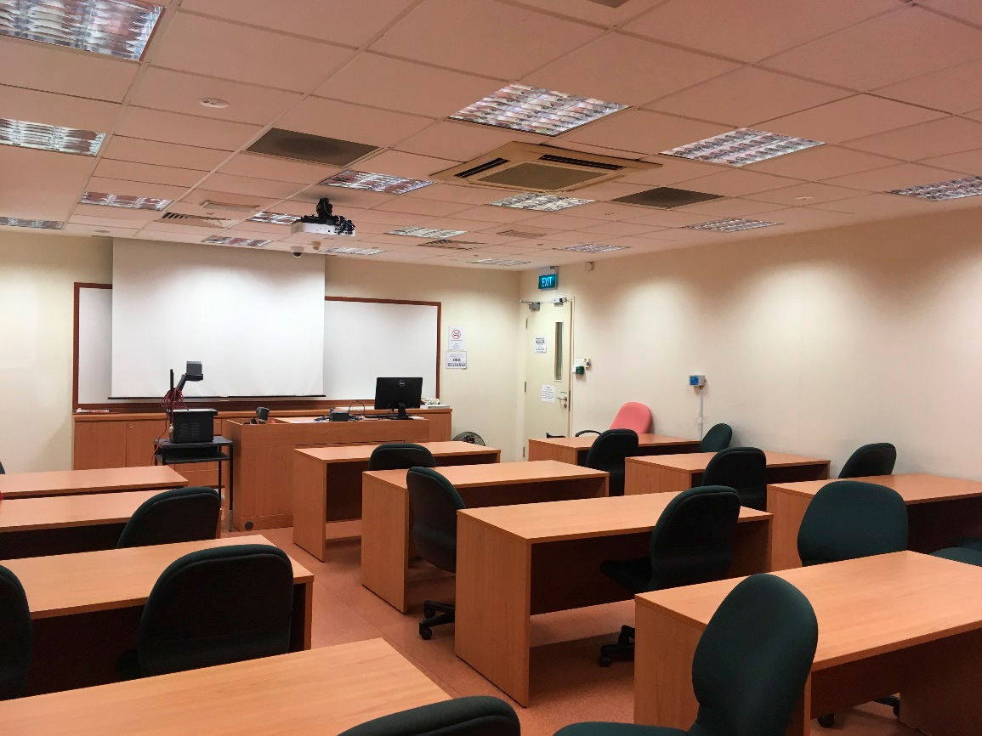
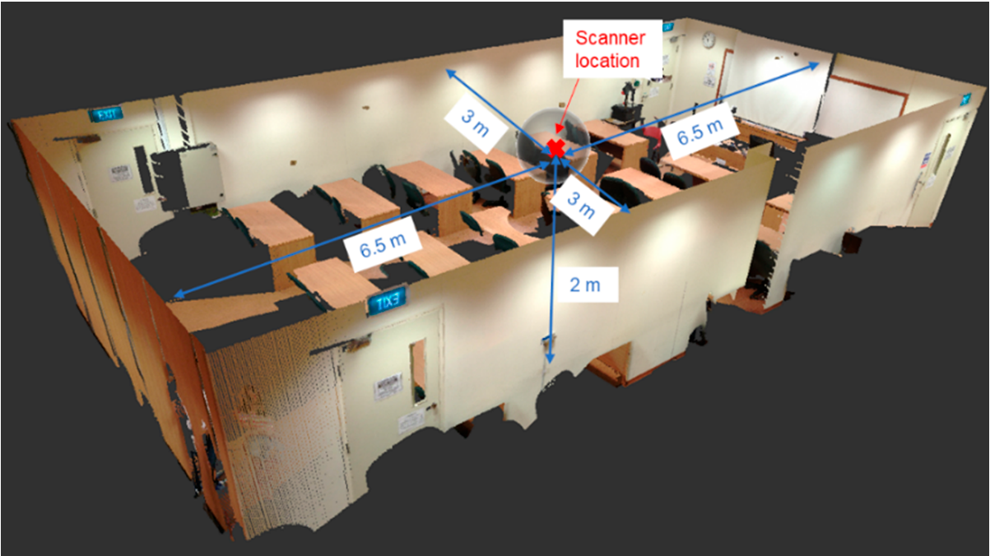
10.2 3D Point Cloud (กลุ่มเมฆจุด 3 มิติ) (ต่อ)
บทบาทและหน้าที่ในงานบูรณาการ 3D
บทบาท | รายละเอียด
Metric Reference | เป็นฐานอ้างอิงมิติทางกายภาพจริงที่แม่นยำ สำหรับสร้าง ควบคุม และตรวจสอบแบบจำลอง 3 มิติ
Scan-to-BIM & QA/QC | นำ Point Cloud ของสภาวะจริงหลังการก่อสร้าง (As-built / As-is) มาเปรียบเทียบกับแบบจำลองการออกแบบ (As-designed BIM) เพื่อหาค่าเบี่ยงเบนทางเรขาคณิต (Deviation Identification) และตรวจสอบคุณภาพการก่อสร้าง
Deformation & Structural Monitoring | ตรวจสอบและวัดการเคลื่อนตัว การทรุดตัว (Settlement) การเอียง (Tilt) รอยแตกร้าว ระยะปลอดภัยขอบเขตโครงสร้างรถไฟ (Structure-Gauge / Clearance Inspection) และหน้าตัดคันหินคันทาง (Ballast Profile) ด้วยความแม่นยำระดับมิลลิเมตร
ภาพที่ 10.1 ห้องที่ใช้ทดลองสแกน
ที่มา: Wang และคณะ (2019)
ภาพที่ 10.2 Point Cloud ภายในห้อง
ที่มา: Wang และคณะ (2019)
Notes:
โน้ตผู้บรรยาย: รอตรวจแหล่ง: Metric Reference (ข้อมูลอ้างอิงมิติทางกายภาพจริง): ใช้เป็นฐานอ้างอิงมิติที่แม่นยำสำหรับการสร้าง ควบคุม และตรวจสอบแบบจำลอง 3 มิติ1618. รอตรวจแหล่ง: Deformation & Structural Monitoring: ใช้ตรวจสอบและวัดการเคลื่อนตัว การทรุดตัว (Settlement), การเอียง (Tilt), รอยแตกร้าว (Cracking), ตรวจสอบระยะปลอดภัยขอบเขตโครงสร้างรถไฟ (Structure-Gauge / Clearance Inspection) และตรวจสอบหน้าตัดคันหินคันทาง (Ballast Profile) ด้วยความแม่นยำระดับมิลลิเมตร8.

Slide 72
10.3 Digital Twin
นิยามและโครงสร้างสถาปัตยกรรม
Digital Twin คือ ตัวแทนเสมือนจริงในโลกดิจิทัล (Virtual Entity) ของวัตถุ โครงสร้าง หรือระบบทางกายภาพจริง (Physical Entity) ในโลกจริง
หัวใจสำคัญ: ต้องมีกลไก การแลกเปลี่ยนข้อมูลแบบสองทาง (Bi-Directional Data Interaction) และการสะท้อนข้อมูลแบบ Real-Time หรือใกล้เคียง Real-Time ทำให้ฝาแฝดดิจิทัลสามารถปรับปรุงสถานะ (Real-time Updating) และสนับสนุนการตัดสินใจได้อย่างแม่นยำ
ระดับความก้าวหน้าทางดิจิทัล: แยกความแตกต่างชัดเจนระหว่าง Digital Model (มีเฉพาะโมเดลเรขาคณิต 3D), Digital Shadow (มีข้อมูลไหลทางเดียวจากกายภาพไปดิจิทัล) และ Digital Twin (มีข้อมูลไหลและตอบกลับสองทางแบบอัตโนมัติ)
Notes:
โน้ตผู้บรรยาย: รอตรวจแหล่ง: ระดับความก้าวหน้าทางดิจิทัล: แยกความแตกต่างชัดเจนระหว่าง Digital Model (มีเฉพาะโมเดลเรขาคณิต 3D), Digital Shadow (มีข้อมูลไหลทางเดียวจากกายภาพไปดิจิทัล) และ Digital Twin (มีข้อมูลไหลและตอบกลับสองทางแบบอัตโนมัติ)3132.

Slide 73
10.3 Digital Twin (ต่อ)
การบูรณาการข้อมูลสำรวจ 3D ร่วมกับเครือข่ายเซนเซอร์ IoT
ขั้นตอน | รายละเอียด
Input Stage | นำข้อมูลเรขาคณิตความละเอียดสูงจาก Point Cloud (TLS, SLAM, UAV) และโมเดล Scan-to-BIM มาสร้างเป็นฐานเรขาคณิตเสมือน
Sensing & Integration Stage | เชื่อมโยงโมเดล 3D กับเครือข่ายเซนเซอร์ตรวจวัดสด (IoT) ผ่านสัญญาณไร้สาย (เช่น 4G, LoRaWAN, REST APIs) เซนเซอร์ที่นิยมใช้ ได้แก่ Fiber Optic / Strain Gauges, Vibrometers, Tilt Sensors, Stage Gauges / Piezometers, Rain Gauges และ ADCP
Analytics & Visualization Stage | ประมวลผลข้อมูลเซนเซอร์ร่วมกับแบบจำลองไฟไนต์เอลิเมนต์ (FEM/FEA) หรือ Deep Learning (CNN) เพื่อประเมินพฤติกรรมโครงสร้าง และแสดงผลผ่านแดชบอร์ด
Notes:
โน้ตผู้บรรยาย: รอตรวจแหล่ง: Input Stage: นำข้อมูลเรขาคณิตความละเอียดสูงจาก Point Cloud (TLS, SLAM, UAV) และโมเดล Scan-to-BIM มาสร้างเป็นฐานเรขาคณิตเสมือน1233. รอตรวจแหล่ง: Sensing & Integration Stage: เชื่อมโยงโมเดล 3D เข้ากับเครือข่ายเซนเซอร์ตรวจวัดสด (IoT / Physical Sensors) ผ่านสัญญาณไร้สาย (เช่น 4G, LoRaWAN, REST APIs) เซนเซอร์ที่นิยมใช้ ได้แก่ เซนเซอร์วัดความเค้น/การยืดหด (Fiber Optic / Strain Gauges), เครื่องวัดการสั่นสะเทือน (Vibrometers), เซนเซอร์วัดการเอียง (Tilt Sensors), เครื่องวัดระดับน้ำ (Stage Gauges / Piezometers), เครื่องวัดปริมาณฝน (Rain Gauges) และเครื่องวัดกระแสน้ำ (ADCP)

Slide 74
10.3 Digital Twin (ต่อ)
ตัวอย่างการประยุกต์ใช้ในงานโครงสร้างพื้นฐาน (Case Studies)
งานติดตามสุขภาพโครงสร้างสะพาน (Bridge Structural Health Monitoring): เช่น สะพาน IB5 ในสหราชอาณาจักร หรือสะพานแขวน Clifton ที่บูรณาการเซนเซอร์ FBG, สแกนเนอร์เลเซอร์ และกล้องถ่ายภาพ เพื่อตรวจจับน้ำหนักรถไฟ (BWIM), ตรวจสอบรอยร้าว และทำวิเคราะห์อายุการใช้งานโครงสร้าง
งานเฝ้าระวังภัยพิบัติน้ำท่วมและลุ่มน้ำเมือง (Hydro-Pluviometric Monitoring): โครงการแม่น้ำไทเบอร์ (Tiber River) ในกรุงโรม ซึ่งสร้าง Point Cloud และโมเดล Scan-to-BIM ของสะพาน 16 แห่งและตลิ่ง บูรณาการเข้ากับระบบ WebGIS และเซนเซอร์อุทกศาสตร์เพื่อบริหารจัดการความเสี่ยงน้ำท่วมและการบำรุงรักษาตลิ่งตามเงื่อนไขจริง
งานประเมินความเสียหายหลังภัยพิบัติ: การใช้โดรนสแกนสร้าง Point Cloud และ BIM ของอาคารหลังแผ่นดินไหว เพื่อวิเคราะห์รอยร้าวและการเปลี่ยนรูปของโครงสร้างเมื่อเทียบกับสภาวะก่อนเกิดภัย
Notes:
โน้ตผู้บรรยาย: รอตรวจแหล่ง: งานเฝ้าระวังภัยพิบัติน้ำท่วมและลุ่มน้ำเมือง (Hydro-Pluviometric Monitoring): โครงการแม่น้ำไทเบอร์ (Tiber River) ในกรุงโรม ซึ่งสร้าง Point Cloud และโมเดล Scan-to-BIM ของสะพาน 16 แห่งและตลิ่ง บูรณาการเข้ากับระบบ WebGIS และเซนเซอร์อุทกศาสตร์เพื่อบริหารจัดการความเสี่ยงน้ำท่วมและการบำรุงรักษาตลิ่งตามเงื่อนไขจริง

Slide 75
10.4 การเชื่อมโยงข้อมูลสำรวจกับ BIM/CIM (Scan-to-BIM, Open BIM & BIM-GIS Integration)
กระบวนการ Scan-to-BIM (Point Cloud to BIM Reconstruction)
มาตรฐาน Open BIM และ IFC 4.3 (ISO 19650)
คือกระบวนการแปลงข้อมูล Point Cloud เข้าสู่โปรแกรมสร้างแบบจำลองสารสนเทศอาคาร (BIM Authoring Tools) เพื่อสร้างโมเดล 3D ที่พ่วงด้วยข้อมูลเชิงอรรถประโยชน์ (Semantic Information) และระดับความละเอียด (Level of Development - LOD)
ช่วยแก้ปัญหาข้อจำกัดของไฟล์โมเดลแบบปิด (Proprietary Formats) โดยมาตรฐาน Open BIM ผ่านข้อกำหนด IFC 4. (ISO 19650) ที่พัฒนาโดย buildingSMART ได้ขยายขอบเขตให้ครอบคลุมโครงสร้างพื้นฐานแนวยาว (Linear Infrastructure) เช่น ถนน ทางรถไฟ (IFC 4. Rail) สะพาน (Bridges) และทางน้ำ
ช่วยให้วัตถุในโมเดลถูกจัดโครงสร้างทางความหมาย (Semantic Structuring) ผ่าน Property Sets (Psets) และรหัสระบุเฉพาะ (Persistent IDs / GUID) ทำให้สามารถแลกเปลี่ยนข้อมูลข้ามแพลตฟอร์มซอฟต์แวร์ได้อย่างสมบูรณ์
ขั้นตอน | รายละเอียด
1) กำหนดความต้องการข้อมูล (Information Requirements) | กำหนดองค์ประกอบอาคารที่ต้องการและระดับ LOD
2) กำหนดคุณภาพ Point Cloud | ควบคุมค่า Accuracy, Resolution และ Coverage ให้สอดคล้องกับวัตถุประสงค์
3) การลงทะเบียน Point Cloud (Registration) | ปรับตรึง Point Cloud กับแบบด้วยเทคนิค PCA หรือ ICP
4) การคัดแยกและสร้างโมเดล 3D | สกัดระนาบองค์ประกอบ (Plane Detection) ด้วยอัลกอริทึม RANSAC หรือวิธี Scan-vs-BIM เพื่อสร้างวัตถุพารามิเตอร์ (Parametric Building Elements)
Notes:
โน้ตผู้บรรยาย: รอตรวจแหล่ง: กำหนดคุณภาพ Point Cloud: ควบคุมค่า Accuracy, Resolution และ Coverage ให้สอดคล้องกับวัตถุประสงค์4952. รอตรวจแหล่ง: ประโยชน์และการใช้งาน: ใช้จัดทำแบบจำลองสภาวะจริง (As-is / As-built BIM) สำหรับอาคารเดิมที่ไม่มีแบบแปลนดิจิทัล, งานบูรณะอนุรักษ์โบราณสถานและมรดกทางวัฒนธรรม, การวิเคราะห์แบบจำลองพลังงานและภัยอพยพ, และการจำลองมิติเวลาและความปลอดภัยไซต์งาน (4D Construction Safety Simulation)5758.

Slide 76
10.4 การเชื่อมโยงข้อมูลสำรวจกับ BIM/CIM (Scan-to-BIM, Open BIM & BIM-GIS Integration) (ต่อ)
การบูรณาการ BIM-GIS และ CIM (City Information Modelling)
ช่วยแก้ปัญหาข้อจำกัดของไฟล์โมเดลแบบปิด (Proprietary Formats) โดยมาตรฐาน Open BIM ผ่านข้อกำหนด IFC 4. (ISO 19650) ที่พัฒนาโดย buildingSMART ได้ขยายขอบเขตให้ครอบคลุมโครงสร้างพื้นฐานแนวยาว (Linear Infrastructure) เช่น ถนน ทางรถไฟ (IFC 4. Rail) สะพาน (Bridges) และทางน้ำ
ช่วยให้วัตถุในโมเดลถูกจัดโครงสร้างทางความหมาย (Semantic Structuring) ผ่าน Property Sets (Psets) และรหัสระบุเฉพาะ (Persistent IDs / GUID) ทำให้สามารถแลกเปลี่ยนข้อมูลข้ามแพลตฟอร์มซอฟต์แวร์ได้อย่างสมบูรณ์

Slide 77
ตัวอย่างการประยุกต์ใช้เทคโนโลยีการสำรวจ
บทที่ 11

Slide 78
11.1 งานสำรวจถนนและโครงสร้างพื้นฐาน (Road & Infrastructure Surveying)
การใช้อากาศยานไร้คนขับ (UAV) ขนาดเล็ก (เช่น DJI MINI 2) ในการบินเก็บข้อมูลกิจกรรม ตรวจสอบความปลอดภัยของผู้ปฏิบัติงานและประชาชน การวางแผนจราจร และการติดป้ายสัญญาณในโครงการก่อสร้างทางหลวง
การใช้ UAV ประสิทธิภาพสูง (เช่น DJI Matrice 200 V2) ติดตั้งกล้องความละเอียดสูง เพื่อสำรวจระดับภูมิประเทศและคำนวณปริมาณดินถมเบื้องต้นก่อนการก่อสร้างด่านพรมแดนและสะพานมิตรภาพ
Notes:
โน้ตผู้บรรยาย: รอตรวจแหล่ง: การประยุกต์ใช้ Mobile LiDAR ร่วมกับปัญญาประดิษฐ์โครงข่ายประสาทเทียม (Deep Learning เช่น PointNet++) เพื่อสกัดองค์ประกอบของถนนแบบ 3 มิติ ระบบสามารถจำแนกประเภทวัตถุ (Semantic Segmentation) ได้แก่ พื้นถนน, เสาไฟฟ้า, ยานพาหนะ, ต้นไม้ และอาคาร โดยได้ค่าความแม่นยำรวมสูงถึง 92.4% และค่า mIoU 0.846 รอตรวจแหล่ง: สามารถวัดค่าพารามิเตอร์ทางวิศวกรรมได้อย่างแม่นยำระดับซับเซนติเมตร (RMSE เฉลี่ย 0. ซม.) เช่น ความกว้างช่องจราจร, ความยาวเส้นทาง, ขนาดทางข้ามหมากลาย และความสูงเสาไฟฟ้า รอตรวจแหล่ง: ช่วยลดระยะเวลาประมวลผลข้อมูลภาคสนามด้วยมือลงได้ถึง 85% (จากเดิม 40 ชั่วโมง เหลือเพียง 6 ชั่วโมงต่อกิโลเมตร) รอตรวจแหล่ง: การนำ Mobile LiDAR และ Photogrammetry มาสร้างดิจิทัลทวิน (Digital Twin) สำหรับบริหารโครงสร้างพื้นฐาน เช่น โครงการของ Georgia Department of Transportation (GDOT) ที่ดึงข้อมูลสินทรัพย์ทางหลวงกว่า 80,000 ไมล์ เปลี่ยน "Dark Data" หรือข้อมูลซ่อนเร้น ให้กลายเป็นฐานข้อมูลเชิงพื้นที่เพื่อการวางแผนและตั้งงบประมาณ รอตรวจแหล่ง: กรณีศึกษา เมือง Perry, Iowa ใช้ Mobile LiDAR สแกนเมืองทั้งเมือง (ปริมาณข้อมูล 4. Terabytes) เพื่อสร้าง 3D Reality Mesh ในการบริหารจัดการสินทรัพย์โครงสร้างพื้นฐานสีเทา (ถนน, ทางเท้า, ขอบถนน) ร่วมกับโครงสร้างพื้นฐานสีเขียว (ต้นไม้, พื้นที่ธรรมชาติ)
อ้างอิงต้นทาง: [8][1][2][3][4][5][6][7]

Slide 79
11.2 งานสำรวจแม่น้ำและพื้นที่ริมตลิ่ง (River & Riparian Zone Surveying)
การประยุกต์ใช้เครื่องหยั่งความลึกด้วยคลื่นเสียงแบบลำคลื่นเดียว (Single-Beam Echo Sounder - SBES) ร่วมกับ RTK GNSS ในลำน้ำและคลองชลประทาน (เช่น คลองบ้านนาลาว) เพื่อรวบรวมพิกัดและค่าความลึก นำไปประมวลผลสร้างแผนที่เส้นชั้นความลึก (Bathymetric Contours) และแบบจำลองความลึก (DBM)
การสกัดข้อมูลรูปตัดตามขวาง (Cross-Sections) และรูปตัดตามยาว (Longitudinal Profiles) จากแบบจำลองความสูงเชิงเลข (DEM/DBM) เพื่อใช้ในการออกแบบทางวิศวกรรมลำน้ำ การวิเคราะห์ทางอุทกวิทยา และการคำนวณความจุลำน้ำ
Notes:
โน้ตผู้บรรยาย: รอตรวจแหล่ง: การใช้เครื่องหยั่งความลึกแบบหลายลำคลื่น (Multibeam Echo Sounder - MBES) ในการสแกนพื้นผิวใต้น้ำแบบครอบคลุม 100% เพื่อสร้างแบบจำลอง 3 มิติความละเอียดสูงสำหรับทางน้ำ โครงสร้างใต้น้ำ และการศึกษาสัณฐานธารน้ำ
อ้างอิงต้นทาง: [12][14][15][16][17][18][13]

Slide 80
11.2 งานสำรวจแม่น้ำและพื้นที่ริมตลิ่ง (River & Riparian Zone Surveying) (ต่อ)
การใช้ UAV ร่วมกับงานสำรวจภาพถ่าย เพื่อติดตามการพังพลายของลาดไหล่ทางและตลิ่ง (เช่น บริเวณเขื่อนแควน้อยบำรุงแดน) รวมถึงการสำรวจหน้าตัดแม่น้ำ (เช่น แม่น้ำลำภาชี) เพื่อใช้ในแบบจำลองการไหล
การประยุกต์ข้อมูลทางอุทกวิทยาเพื่อติดตามประเมินการตกตะกอนและการกัดเซาะของลำน้ำ (Soil Erosion & Deposition) ร่วมกับคู่มือการปฏิบัติงานด้านตะกอน

Slide 81
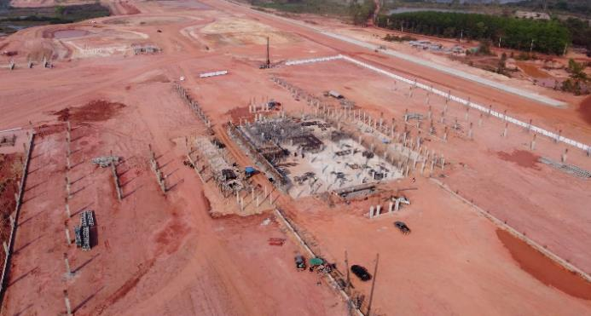
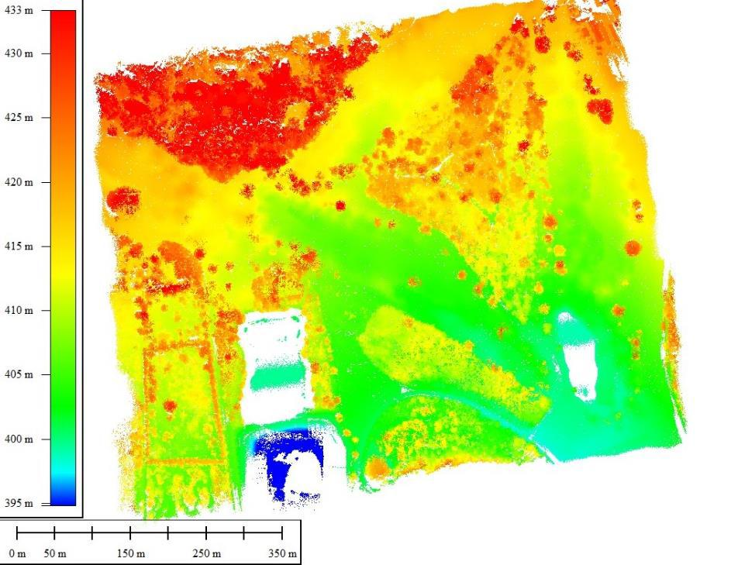
11.3 งานสำรวจพื้นที่ก่อสร้าง (Construction Site Surveying)
การใช้ภาพถ่ายทางอากาศจาก UAV ร่วมกับเทคโนโลยี RTK / PPK GNSS ในการสร้างแบบจำลองพื้นผิวเชิงเลข (DSM/DTM) และประมวลผลคำนวณปริมาตรดินแบบ Surface-to-Surface
การผลิตภาพถ่ายออร์โธที่ถูกต้องเชิงพิกัด (Orthomosaic) และแบบจำลอง 3 มิติ เพื่อใช้ติดตามสภาพพื้นที่จริงเทียบกับแผนงาน Construction Schedule
การสำรวจภูมิประเทศในขั้นตอนถางป่าขุดตอ (Clearing and Grubbing) เพื่อใช้เป็นระดับดินเดิมที่แม่นยำในการตรวจรับงานงวดดินถม
ภาพที่ 11.1 พื้นที่ก่อสร้างจากมุมมอง UAV ที่มา: ดนัย เรืองสอน และคณะ (2565)
ภาพที่ 11.2 แผนที่ความสูงจาก UAV LiDAR พื้นที่เขาใหญ่ ที่มา: ภุชงค์ วงศ์เกิด และคณะ (2567)
Notes:
โน้ตผู้บรรยาย: รอตรวจแหล่ง: งานวิจัยสำรวจคันทางถนนในจังหวัดลำปาง พบว่าการคำนวณปริมาตรดินจาก UAV มีค่าต่างจากการสำรวจด้วยกล้องสถานีรวม (Total Station) เพียง 8% (UAV คำนวณได้ 570. ลบ.ม. vs Total Station 620. ลบ.ม.) รอตรวจแหล่ง: โครงการสำรวจปริมาณดินถมก่อนก่อสร้างอาคารด่านพรมแดนสระแก้ว พบว่าปริมาณดินถมที่คำนวณจาก UAV ต่างจากรายการวัสดุและค่าใช้จ่าย (BOQ) อยู่ 9.79% รอตรวจแหล่ง: การสำรวจด้วย LiDAR บน UAV (เช่น YellowScan Mapper บน DJI Matrice 300 RTK) ในพื้นที่เขาใหญ่ 3,000 ไร่ สามารถเก็บข้อมูลภูมิประเทศได้อย่างรวดเร็ว โดยมีค่าความคลาดเคลื่อนทางดิ่งเฉลี่ยไม่เกิน 5 เซนติเมตร
อ้างอิงต้นทาง: [14][15][26][27][19][8][22][23]

Slide 82
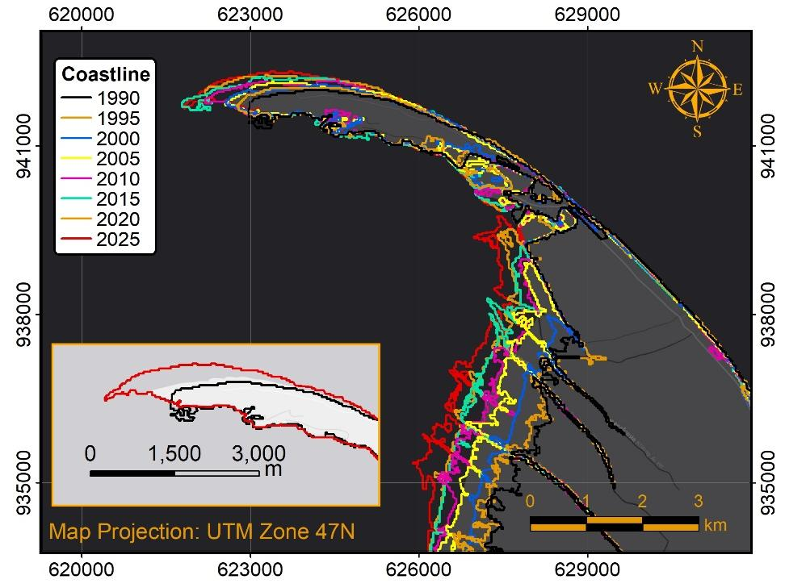
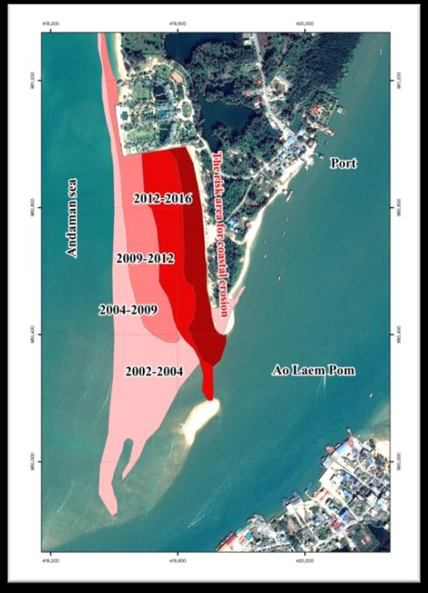
11.4 งานสำรวจพื้นที่เสี่ยงต่อการกัดเซาะ (Erosion Risk Area Surveying)
การประยุกต์ใช้ภาพถ่ายดาวเทียม (เช่น Landsat, IKONOS, QuickBird, Worldview-2, Pleiades) ร่วมกับระบบประมวลผลคลาวด์ Google Earth Engine (GEE), ดัชนี AWEI, เทคนิค Otsu Thresholding และเครื่องมือ DSAS / CoastSat ในการจำกัดขอบเขตแนวชายฝั่งและคำนวณอัตราการเปลี่ยนแปลง
ภาพที่ 11.3 แนวชายฝั่ง ค.ศ. 1990–2025 จ.นครศรีธรรมราช ที่มา: Yuhang & Wutjanam, Int. J. Geoinformatics
ภาพที่ 11.4 การกัดเซาะเกาะคอเขา พ.ศ. 2545–2559 ที่มา: Pantanahiran (2019), ISPRS Archives
Notes:
โน้ตผู้บรรยาย: รอตรวจแหล่ง: จังหวัดนครศรีธรรมราช (1990–2025): พบการกัดเซาะรุนแรงบริเวณอ่าวปากพนังและบ้านเกาะทัง (อัตราการถอยร่น -3 ถึง -5 ม./ปี และบางจุดวิกฤตเกิน -30 ม./ปี) ในขณะที่บริเวณแหลมตะลุมพุกเกิดการทับถมของตะกอนงอกออกไป (+32. ม./ปี) รอตรวจแหล่ง: เกาะคอเขา และบ้านน้ำเค็ม จ.พังงา: การคำนวณอัตราการกัดเซาะจำแนกเป็นระดับรุนแรง (> -5 ม./ปี) และปานกลาง (-1 ถึง -5 ม./ปี) ซึ่งพบว่าการสร้างกำแพงกันคลื่น (Seawall) หลังเกิดสึนามิกลายเป็นปัจจัยเร่งการกัดเซาะในพื้นที่ข้างเคียง รอตรวจแหล่ง: หาดนาใต้-หาดเขาปิหลาย จ.พังงา: การใช้ UAV DSM เปรียบเทียบสัณฐานชายหาดช่วงมรสุมและหลังมรสุม พบความแม่นยำสูงเมื่อเทียบกับ RTK ภาคสนาม (RMSE ความสูง 0. - 0. เมตร) ช่วยแสดงการเปลี่ยนแปลงความลาดชันและปริมาณเนินทรายได้อย่างชัดเจน
อ้างอิงต้นทาง: [28][33][32][34][35][36]

Slide 83
11.5 งานสำรวจเพื่อการวางแผนและออกแบบ (Surveying for Planning & Design)
การวิเคราะห์การตัดสินใจแบบหลายหลักเกณฑ์เชิงพื้นที่ (GIS-MCDA / AHP)
การนำข้อมูลสำรวจและภูมิสารสนเทศหลายชั้นข้อมูล (เช่น ฝน, ธรณีวิทยา, โครงสร้างรอยแตก, ดิน, ความลาดชัน, การใช้ประโยชน์ที่ดิน) มาซ้อนทับกันโดยกำหนดน้ำหนักความสำคัญผ่านกระบวนการ Analytic Hierarchy Process (AHP) เพื่อประเมินพื้นที่เหมาะสมสำหรับการวางแผน
ตัวอย่างการประยุกต์: การจัดทำแผนที่ประเมินพื้นที่ศักยภาพน้ำใต้ดิน (Groundwater Potential Zones) และการประเมินพื้นที่เปราะบางต่อภัยธรรมชาติต่างๆ
Notes:
อ้างอิงต้นทาง: [37][38][39][40][41][42][43]

Slide 84
11.5 งานสำรวจเพื่อการวางแผนและออกแบบ (Surveying for Planning & Design) (ต่อ)
การบริหารสินทรัพย์ทางหลวงระดับรัฐและเมืองด้วย Digital Twin
การประยุกต์ใช้ Mobile LiDAR ร่วมกับ Photogrammetry เพื่อสร้างดิจิทัลทวิน (Digital Twin) สำหรับบริหารโครงสร้างพื้นฐาน ตัวอย่างคือโครงการของ Georgia Department of Transportation (GDOT) ที่สกัดข้อมูลสินทรัพย์ทางหลวงความยาวกว่า 80,000 ไมล์ ทำให้ข้อมูลที่ไม่เคยถูกนำมาใช้ประโยชน์ ("Dark Data") กลายเป็นฐานข้อมูลเชิงพื้นที่ สำหรับสนับสนุนการวางแผนและการจัดสรรงบประมาณ
กรณีศึกษาเมือง Perry รัฐ Iowa ใช้ Mobile LiDAR สำรวจพื้นที่ทั้งเมือง (ปริมาณข้อมูล 4.1 Terabytes) เพื่อสร้างแบบจำลอง 3D Reality Mesh ใช้บริหารจัดการโครงสร้างพื้นฐานสีเทา (Grey Infrastructure) ได้แก่ ถนน ทางเท้า และขอบถนน ควบคู่กับโครงสร้างพื้นฐานสีเขียว (Green Infrastructure) ได้แก่ ต้นไม้และพื้นที่ธรรมชาติ

Slide 85
11.5 งานสำรวจเพื่อการวางแผนและออกแบบ (Surveying for Planning & Design) (ต่อ)
การสนับสนุนงานออกแบบวิศวกรรมขั้นรายละเอียด
การส่งออกข้อมูลเส้นชั้นความสูง (Contours) และข้อมูล Profile / Cross-section ที่ได้จาก UAV Photogrammetry หรือ LiDAR เข้าสู่ซอฟต์แวร์ออกแบบทางวิศวกรรม (เช่น CAD / Civil 3D) เพื่อใช้ในงานออกแบบถนน ระบบระบายน้ำ และงานจัดรูปที่ดิน

Slide 86
แนวโน้มเทคโนโลยีการสำรวจในอนาคต
บทที่ 12

Slide 87
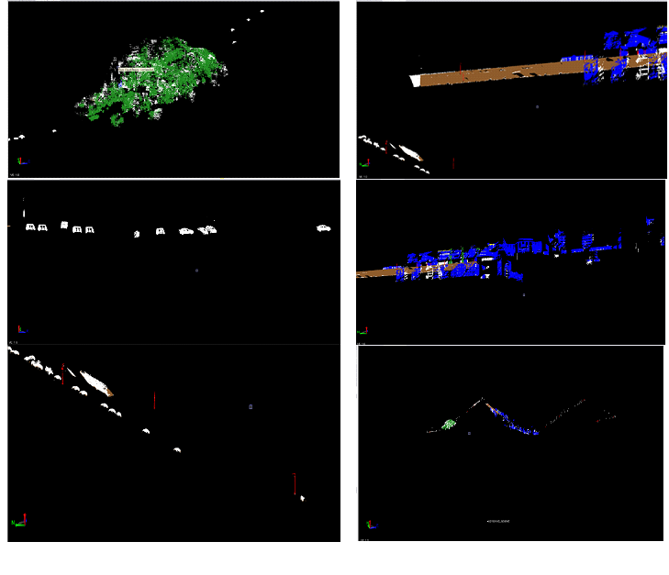
12.1 ปัญญาประดิษฐ์และระบบเรียนรู้ของเครื่อง (AI & Machine Learning)
การประมวลผล Point Cloud : ใช้โครงข่ายประสาทเทียม เช่น PointNet++, 3D CNNs, VoxelNet และ Transformers ประมวลผลข้อมูล 3 มิติโดยตรง แทนการแปลความหมายด้วยมนุษย์
Semantic Segmentation : จำแนกพื้นถนน เสาไฟฟ้า ยานพาหนะ ต้นไม้ อาคาร และสายไฟ เช่น PointNet++ กับข้อมูล Mobile LiDAR บนถนนเมืองเบงกาลูรู แยกวัตถุ 5 ประเภท ความแม่นยำรวม 92.4% และ mIoU 0.846
การตรวจจับความเสียหาย : ตรวจพบรอยแตกร้าวบนผิวจราจร ความเสียหายของแผงกั้นทาง ความชำรุดในท่อระบายน้ำ และการรั่วซึมในอุโมงค์โดยอัตโนมัติ
การพยากรณ์ความเสี่ยง : วิเคราะห์ข้อมูลอนุกรมเวลาเพื่อพยากรณ์การเสื่อมสภาพของสินทรัพย์ ภัยธรรมชาติ และความเอียงของเสาไฟฟ้า
ข้อจำกัด : ยังต้องอาศัยมนุษย์ในการควบคุมคุณภาพ (QA/QC) ตรวจสอบความถูกต้องทางกฎหมาย และตัดสินใจในเงื่อนไขสนามที่ซับซ้อน
ภาพที่ 12.1 ผลการจำแนก Point Cloud ด้วย PointNet++ (เขียว=ต้นไม้ น้ำตาล=ถนน ขาว=ยานพาหนะ น้ำเงิน=อาคาร แดง=เสา) ที่มา: Balasubramani et al. (2026), ISPRS Archives, CC BY 4.0
Notes:
โน้ตผู้บรรยาย: รอตรวจแหล่ง: การจัดหมวดหมู่และการแบ่งแยกพื้นที่เชิงความหมาย (Semantic Segmentation): AI สามารถจำแนกวัตถุและคุณลักษณะของพื้นที่ออกจากกันได้อย่างแม่นยำสูง เช่น แยกพื้นถนน, เสาไฟฟ้า, ยานพาหนะ, ต้นไม้, อาคาร, สายไฟ และท่อใต้ดิน. ตัวอย่างเช่น การใช้โมเดล PointNet++ ประมวลผลข้อมูล Mobile LiDAR บนถนนเมืองเบงกาลูรู สามารถแยกแยะวัตถุหลัก 5 ประเภท ได้ความแม่นยำรวมสูงถึง 92.4% และค่า mIoU 0.846.
อ้างอิงต้นทาง: [1][5][12][17][7]

Slide 88
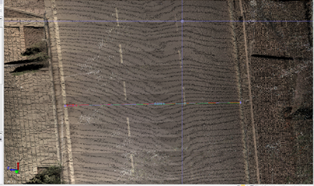
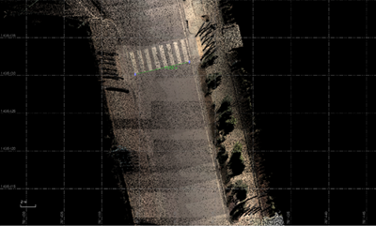
12.2 การสกัดคุณลักษณะอัตโนมัติ (Automated Feature Extraction)
เครื่องมือสกัดวัตถุ : แพลตฟอร์มอย่าง Pix4D, DroneDeploy, Propeller Aero, LiDAR360 และ Autodesk ReCap ใช้ AI และ Photogrammetry สกัดตำแหน่งวัตถุจากภาพถ่ายและ LiDAR เช่น เครื่องหมายบนถนน ขอบอาคาร เสาไฟฟ้า และทรงพุ่มต้นไม้
เรขาคณิตถนนและบัญชีสินทรัพย์ : Mobile LiDAR ร่วมกับ AI วัดความกว้างช่องจราจร ความยาวเส้นทาง ทางข้ามถนน และความสูงเสาไฟฟ้าได้อัตโนมัติ ค่า RMSE เฉลี่ย 0.64 ซม.
การลดเวลาและต้นทุน : ลดเวลาทำงานด้วยมือลง 85% (จาก 40 ชั่วโมง เหลือ 6 ชั่วโมงต่อกิโลเมตร) และลดค่าแรงในสัดส่วนเท่ากัน
การกู้คืนข้อมูลซ่อนเร้น (Dark Data) : Generative AI และ Feature Recognition อ่านแบบ CAD เดิม เลเยอร์ GIS และบันทึกประวัติศาสตร์ เพื่อสร้างฐานข้อมูลเชิงพื้นที่ เช่น โครงการ Georgia DOT ที่สกัดข้อมูลถนนกว่า 80,000 ไมล์
ภาพที่ 12.2 การวัดความกว้างถนนจาก Point Cloud (8.099 ม.)
ภาพที่ 12.3 การสกัดความกว้างทางม้าลาย (7.336 ม.) ที่มา: Balasubramani et al. (2026), ISPRS Archives, CC BY 4.0
Notes:
โน้ตผู้บรรยาย: รอตรวจแหล่ง: การสกัดเรขาคณิตถนนและบัญชีสินทรัพย์ (Road Geometry & Asset Inventory): เทคโนโลยี Mobile LiDAR ร่วมกับ AI สามารถวัดขนาดองค์ประกอบทางวิศวกรรมได้อัตโนมัติ เช่น ความกว้างช่องจราจร (Lane width), ความยาวเส้นทาง, ขนาดทางข้ามหมากลาย (Zebra crossing) และความสูงเสาไฟฟ้า โดยมีความคลาดเคลื่อนต่ำในระดับซับเซนติเมตร (RMSE เฉลี่ยเพียง 0. ซม.). รอตรวจแหล่ง: การลดเวลาและต้นทุนอย่างมหาศาล: กระบวนการสกัดข้อมูลอัตโนมัติช่วยลดเวลาการทำงานด้วยมือ (Manual processing) ลงได้ถึง 85% (ลดเวลาจาก 40 ชั่วโมง เหลือเพียง 6 ชั่วโมงต่อกิโลเมตร) และลดค่าใช้จ่ายด้านแรงงานในสัดส่วนเท่ากัน. รอตรวจแหล่ง: การกู้คืนข้อมูลซ่อนเร้น (Unlocking "Dark Data"): ระบบ Generative AI และ Feature Recognition สามารถอ่านแบบ CAD ดั้งเดิม, เลเยอร์ GIS และบันทึกประวัติศาสตร์ เพื่อดึงคุณลักษณะของสินทรัพย์ที่ไม่เคยถูกจัดหมวดหมู่มาก่อน มาแปลงเป็นฐานข้อมูลเชิงพื้นที่ที่ใช้งานได้จริง (เช่น โครงการ Georgia DOT ที่สกัดข้อมูลถนนกว่า 80,000 ไมล์).
อ้างอิงต้นทาง: [4][1][29]

Slide 89
12.3 การประมวลผลบนระบบคลาวด์ (Cloud Processing)
โครงสร้างพื้นฐานที่ขยายขนาดได้ : ข้อมูลสำรวจมีขนาดระดับ Terabytes คลาวด์จึงมาแทนเครื่องประมวลผลท้องถิ่น ทั้งการจัดเก็บ ประมวลผล และสำรองข้อมูล
การทำงานร่วมกันข้ามอุปกรณ์ : ทีมวิศวกร ผู้ดูแลโครงการ และช่างสำรวจภาคสนามเข้าถึง ทำมาร์กอัป วัดขนาด และแชร์โมเดล 3 มิติได้แบบเรียลไทม์ผ่านเว็บเบราว์เซอร์หรืออุปกรณ์เคลื่อนที่
เวิร์กโฟลว์และ API อัตโนมัติ : ระบบอย่าง Anvil Labs และ DroneDeploy เปิด Cloud APIs ให้อัปโหลดข้อมูลดิบ แปลงเป็นโมเดล 3 มิติและ Orthomosaic รวมถึงตรวจจับความผิดปกติโดยไม่ต้องติดตั้งซอฟต์แวร์หนักในเครื่อง
การลดต้นทุน : ไม่ต้องลงทุนซูเปอร์คอมพิวเตอร์ ขยายกำลังประมวลผลตามการใช้งานจริง และลดค่าบำรุงรักษาระบบ
Notes:
อ้างอิงต้นทาง: [32][35]

Slide 90
12.4 การสำรวจแบบเรียลไทม์ (Real-time Surveying)
Handheld LiDAR และ SLAM : เครื่องสแกนแบบถือ เช่น TOKNAV TSR20 ใช้อัลกอริทึม SLAM (Simultaneous Localization and Mapping) สร้าง Point Cloud 3 มิติได้ทันทีขณะเดินสำรวจ
RTK GNSS ร่วมกับ SLAM : SLAM ล้วนเกิด Drift สะสม (50 ซม. ถึงมากกว่า 1 ม. ทุก 500 ม.) การดึงปรับด้วย RTK GNSS ใน Factor Graph Optimization ช่วยขจัด Drift แบบเรียลไทม์ ได้ความแม่นยำพิกัดสัมบูรณ์กลางแจ้ง ≤ 2 ซม.
การผสานเซนเซอร์หลายรูปแบบ : IMU (200 Hz) กล้อง RGB เครื่องรับ RTK GNSS และ LiDAR ทำงานร่วมกัน ให้การสำรวจต่อเนื่องแม้เคลื่อนที่ระหว่างพื้นที่กลางแจ้งและพื้นที่อับสัญญาณดาวเทียม
การสตรีมข้อมูลภาคสนาม : เชื่อมกล้องติดรถยนต์ เซนเซอร์ IoT และโดรนเข้ากับ GIS / Digital Twin ให้ศูนย์ควบคุมเห็นการเปลี่ยนแปลงของพื้นที่แบบเรียลไทม์
Notes:
โน้ตผู้บรรยาย: รอตรวจแหล่ง: การบูรณาการ RTK GNSS ร่วมกับ SLAM (Drift Elimination): ระบบ SLAM แบบบริสุทธิ์มักเกิดปัญหา SLAM Drift (ความคลาดเคลื่อนสะสมตามระยะทางเดิน ซึ่งอาจเบี่ยงเบนได้ 50 ซม. ถึงมากกว่า 1 เมตร ทุกๆ ระยะ 500 เมตร) การนำ RTK GNSS ที่มีความแม่นยำระดับเซนติเมตรเข้ามาดึงปรับใน Factor Graph Optimization ช่วยขจัด Drift ได้แบบเรียลไทม์ ทำให้ค่าพิกัดสัมบูรณ์กลางแจ้งมีความแม่นยำสูงถึง ≤ 2 ซม.. รอตรวจแหล่ง: การผสานเซนเซอร์หลายรูปแบบ (Multi-Sensor Fusion): การทำงานร่วมกันระหว่างเซนเซอร์วัดการเคลื่อนที่ IMU ความถี่สูง (200Hz), กล้องบันทึกภาพถ่าย RGB, เครื่องรับสัญญาณ RTK GNSS และ LiDAR ช่วยให้การสำรวจดำเนินไปอย่างต่อเนื่องและไม่มี Drift แม้จะเดินเข้า-ออกระหว่างพื้นที่กลางแจ้งและพื้นที่ร่ม/อาคารที่อับสัญญาณดาวเทียม.
อ้างอิงต้นทาง: [41][9][43]

Slide 91
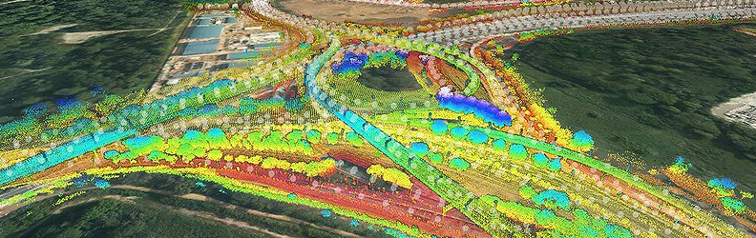
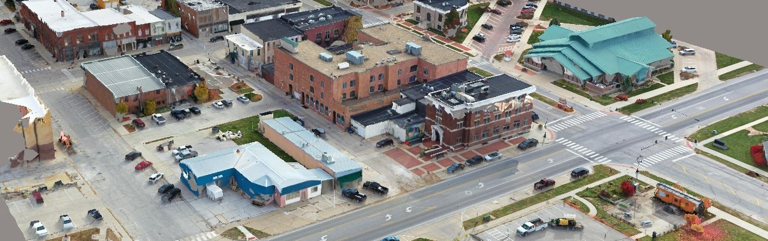
12.5 ดิจิทัลทวินและโครงสร้างพื้นฐานอัจฉริยะ (Digital Twin & Smart Infrastructure)
แนวคิด : แบบจำลองเสมือน 3 มิติของโครงสร้างพื้นฐานกายภาพ แลกเปลี่ยนข้อมูลสองทิศทาง และอัปเดตสถานะผ่านเซนเซอร์ IoT, GIS, BIM และ LiDAR ตลอดวงจรชีวิตของสินทรัพย์
แพลตฟอร์มสนับสนุน : Bentley iTwin Platform, Autodesk Tandem, Esri ArcGIS / GeoBIM, Siemens Xcelerator และ Hexagon Smart Digital Reality
การบำรุงรักษาเชิงคาดการณ์ : ตรวจสอบสะพาน ถนน ท่อส่งน้ำ และสาธารณูปโภคต่อเนื่อง เพื่อตรวจพบความเค้นหรือการชำรุดก่อนเกิดความเสียหายร้ายแรง
แบบจำลองระดับเมืองและระดับชาติ : Virtual Singapore บูรณาการข้อมูล GIS 3 มิติ LiDAR และเซนเซอร์ IoT จากกว่า 100 หน่วยงาน ส่วน Perry รัฐ Iowa สร้างดิจิทัลทวินทั้งเมือง
ความยั่งยืน : ลดการลงพื้นที่ซ้ำและการปล่อยก๊าซเรือนกระจก ประหยัดงบบำรุงรักษา (กรมขนส่งฮาวายประหยัดได้ 940,000 ดอลลาร์สหรัฐต่อปี) และเพิ่มความปลอดภัยของเจ้าหน้าที่
ภาพที่ 12.4 Virtual Singapore: ดิจิทัลทวินระดับประเทศ
ภาพที่ 12.5 เมือง Perry รัฐ Iowa: ดิจิทัลทวินระดับเมือง ที่มา: ISI (2025), Advancing Infrastructure Sustainability Through Digital Twins
Notes:
โน้ตผู้บรรยาย: รอตรวจแหล่ง: แบบจำลองระดับเมืองและระดับชาติ (City & National Scale Twins): ตัวอย่างเช่น Virtual Singapore ที่บูรณาการข้อมูล GIS 3 มิติ, LiDAR และเซนเซอร์ IoT จากกว่า 100 หน่วยงาน เพื่อจำลองการจราจร, การไหลเวียนความร้อน และการวางผังเมือง หรือ Perry, Iowa ที่สร้างดิจิทัลทวินครอบคลุมทั้งเมืองเพื่อบริหารจัดการโครงสร้างพื้นฐานสีเทา (ถนน, ทางเท้า) และสีเขียว (พื้นที่ป่าไม้). รอตรวจแหล่ง: ความยั่งยืนและการลดผลกระทบสิ่งแวดล้อม: ช่วยลดการเดินทางลงพื้นที่สำรวจซ้ำซ้อน (ลดการปล่อยก๊าซเรือนกระจก), ประหยัดงบประมาณบำรุงรักษา (เช่น กรมขนส่งฮาวายประหยัดได้ 940,000 ต่อปี) และเพิ่มความปลอดภัยให้กับเจ้าหน้าที่.
อ้างอิงต้นทาง: [52][57][10][62][65][66][9]

Slide 92
12.6 การพัฒนาไปสู่ระบบสำรวจอัตโนมัติและอัจฉริยะ (Automated/Intelligent Surveying)
กระบวนการอัตโนมัติแบบครบวงจร : เชื่อมต่อการบินโดรนเก็บข้อมูล การประมวลผลบนคลาวด์ และการแยกวัตถุด้วย AI เป็นข้อมูลวิศวกรรมพร้อมใช้งาน โดยอาศัยการแทรกแซงจากมนุษย์น้อยที่สุด
การเปลี่ยนบทบาทของนักสำรวจ : จากผู้ถืออุปกรณ์รังวัดในสนาม เป็นผู้เชี่ยวชาญด้านการจัดการข้อมูลเชิงพื้นที่ (Spatial Data Managers) ผู้ตรวจสอบอัลกอริทึม AI (AI Auditors) และผู้วางกลยุทธ์ด้าน Digital Twin
จุดสมดุลของการสำรวจ (Surveying Sweet Spot) : LiDAR, RTK GNSS, AI และ Cloud Processing ทำให้งานสำรวจบรรลุ 4 ด้านพร้อมกัน ได้แก่ ความถูกต้องสูง ความรวดเร็ว ความคุ้มค่าด้านต้นทุน และความปลอดภัยของเจ้าหน้าที่
Notes:
โน้ตผู้บรรยาย: รอตรวจแหล่ง: การบรรลุจุดสมดุลของการสำรวจ (The Surveying Sweet Spot): การหลอมรวมระหว่าง LiDAR, RTK GNSS, AI และ Cloud Processing ทำให้งานสำรวจบรรลุความสมบูรณ์แบบทั้ง 4 ด้านพร้อมกัน คือ ความถูกต้องสูง (High Accuracy), ความรวดเร็ว (Speed), ความคุ้มค่าด้านต้นทุน (Cost Efficiency) และ ความปลอดภัยของเจ้าหน้าที่ (Safety).
อ้างอิงต้นทาง: [1][17]

